Slide 1
취업서비스 플랫폼 : 에브리워크
EveryWork
Everyone can work
구?? 김 ?? 박 ??
ㅣ
ㅣ

Slide 2

CONTENTS
01
02 03
서비스소개
프로젝트개요
UI·기술상세
●
기획의도
●
Flow-Chart
●
사용자서비스
●
개발환경
●
데이터베이스 구성
- 메인페이지
- 자기소개서
- 채용공고
- 이력서
●
조직계획
●
테이블 명세
●
작업일정
●
관리자서비스
- 채용공고관리

Slide 3

01
02 03
서비스소개
프로젝트개요
UI·기술상세
●
기획의도
●
Flow-Chart
●
사용자서비스
●
개발환경
●
데이터베이스 구성
- 메인페이지
- 자기소개서
- 채용공고
- 이력서
●
조직계획
●
테이블 명세
●
작업일정
●
관리자서비스
- 채용공고관리

Slide 4



01 서비스개요
기획의도
EveryWork
Everyone can work
스케줄러 역할의 취업지원서비스 플랫폼
기업의 자소서를 미리 작성하고 싶을 때 자소서 문항을 찾으려면
여러 과정을 거치게 됩니다. 이런 불편함을 해결하기 위해
기업자소서 문항을 바로 확인하고 자소서 작성에 필요한 기능과
정보를 모은 취업지원 사이트 입니다.
벤치마킹 사이트
자소설닷컴(https://jasoseol.com/)
EveryWork는
'Everyone can work' 라는 문구를 줄여 누구나 취업할 수 있다는 의미로
취업난으로 스트레스가 많은 구직자들에게 조금이라도 용기와 응원의 메시지를
주기 위해 지은 이름입니다.

Slide 5



01 서비스개요
개발환경
공 통
Frontend
Backend
운영체제
Windows 10
-
Language
Language
HTML5, CSS3, Javascript
JAVA 1.8 , JSP, Servlet 3
-
-
소스코드 작성 도구
Eclipse
Framework
Framework
jQuery, Ajax
Spring Framework 4, MyBatis 3
-
-
그래픽 제작 도구
Web Server
Adobe Photoshop CS6
Adobe Illustrator CS6
-
Apache tomcat 9.0
-
Database
형상관리 도구
Oracle
GitHub, Sourcetree

Slide 6

01 서비스개요
조직계획
박 ??
김 ??
구 ??
UI구현(사용자)
DB 설계
J AVA 설계
DB 설계
UI구현(관리자)
DB 설계
메인페이지
채용공고
미니달력
달력
자기소개서
자소서목록
이력서
자소서연구소
마이페이지
관리자페이지
최신공고
인기공고
이력서작성란
게시글 목록
내정보
회원관리
자소서작성란
개인정보변경 채용공고관리
마감 7일 공고
로그인
내채용공고
공고필터링
로그아웃
이용약관
1:1문의관리
자소서연구소
회원가입
개인정보취급방침
문의하기

Slide 7

01 서비스개요
작업일정
작업기간 2020.01.23~02.28
1주차
2주차
3주차
4주차
5주차
계획
요구분석
설계
프로젝트 작업 주제, 구현 페이지 구성
작업 툴 선정, 다이어그램 설계
테이블 구축, DB 설계
구현
프론트/백엔드 프로그래밍
서비스 안정성 및 성능 검토
버그 수정, 사용자 의견 반영
테스트
유지보수

Slide 8
01
02 03
서비스소개
프로젝트개요
UI·기술상세
●
기획의도
●
Flow-Chart
●
사용자서비스
●
개발환경
●
데이터베이스 구성
- 메인페이지
- 자기소개서
- 채용공고
- 이력서
●
조직계획
●
테이블 명세
●
작업일정
●
관리자서비스
- 채용공고관리

Slide 9

기능리스트
구분 | 1depth | 2depth | 3depth | 4depth | 기능내용 | 비고
메인 | 로그인 |  |  | 로그아웃 | 로그인/로그아웃 기능
 |  | ID 찾기 |  |  | ID 찾기 기능
 |  | PW 찾기 |  |  | 임시 PW E-mail 전송 기능
 | 회원가입 | ID 중복확인 | E-mail 중복 확인 | E-mail 인증 | 회원가입 기능
 | 마이페이지 | 수정 |  |  | 회원정보 수정 기능
 |  | 탈퇴 |  |  | 회원 탈퇴 기능
 | 사이트소개 | 소개 |  |  | 사이트소개 기능
 | 채용 정보 | 공고 조회 | 상세보기 | 지원하기 | 채용정보 소개, 지원기능
 | 나의 이력서 | 조회 | 상세보기 |  | 이력서 확인기능
 |  | 수정 |  |  | 이력서 수정기능
 |  | 삭제 |  |  | 이력서 삭제기능
 | 공고 | 검색 | 키워드 검색 |  | 공고 검색 기능
 |  | 조회 | 상세보기 |  | 공고 확인 기능
 | 게시판 | 검색 | 키워드 검색 |  | 검색 기능
 |  | 글 조회 | 상세보기 | 댓글 | 댓글 수정,삭제 기능
 |  | 글 등록 |  |  | 글 등록 기능
 |  | 글 수정 |  |  | 글 수정 기능
 |  | 글 삭제 |  |  | 글 삭제 기능
 | 지원목록 | 조회 |  |  | 지원 조회 기능
 | 합격자 조회 | 조회 |  |  | 합격/불합격 확인 가능
 | 예약 | 캘린더 | 조회 | 상세보기 | 예약 조회 기능
 |  |  | 등록 |  | 예약 등록 기능
 |  |  | 삭제 |  | 예약 삭제 기능

Slide 10
요구사항 정의(구인자)
구분 | 1depth | 2depth | 3depth | 4depth | 기능내용 | 비고
메인 | 로그인 |  |  |  | 로그인 기능
 |  | ID 찾기 |  |  | ID 찾기 기능
 |  | PW 찾기 |  |  | 임시 PW E-mail 전송 기능
 | 회원가입 | ID 중복 확인 | E-mail 중복 확인 | E-mail 인증 | 회원 가입 기능
 | 마이페이지 | 수정 |  |  | 회원정보 수정 기능
 |  | 탈퇴 |  |  | 회원정보 탈퇴 기능
 | 사이트 소개 | 소개 |  |  | 사이트 소개 기능
 | 채용 정보 | 공고 조회 | 상세보기 |  | 채용정보 소개 기능
 | 내 공고 | 조회 | 상세보기 |  | 공고 확인 기능
 |  | 수정 |  |  | 공고 수정 기능
 |  | 삭제 |  |  | 공고 삭제 기능
 | 이력서 | 검색 | 키워드 검색 |  | 이력서 검색 기능
 |  | 조회 | 상세보기 |  | 이력서 확인 기능
 | 지원 현황 | 지원자 조회 | 지원자 이력서 조회 |  | 지원자, 이력서 조회 기능
 |  | 서류 합격 / 불합격 여부 |  |  | 서류 합격 / 불합격 기능
 | 예약 | 캘린더 | 조회 | 상세보기 | 예약 승인 / 거부 기능

Slide 11
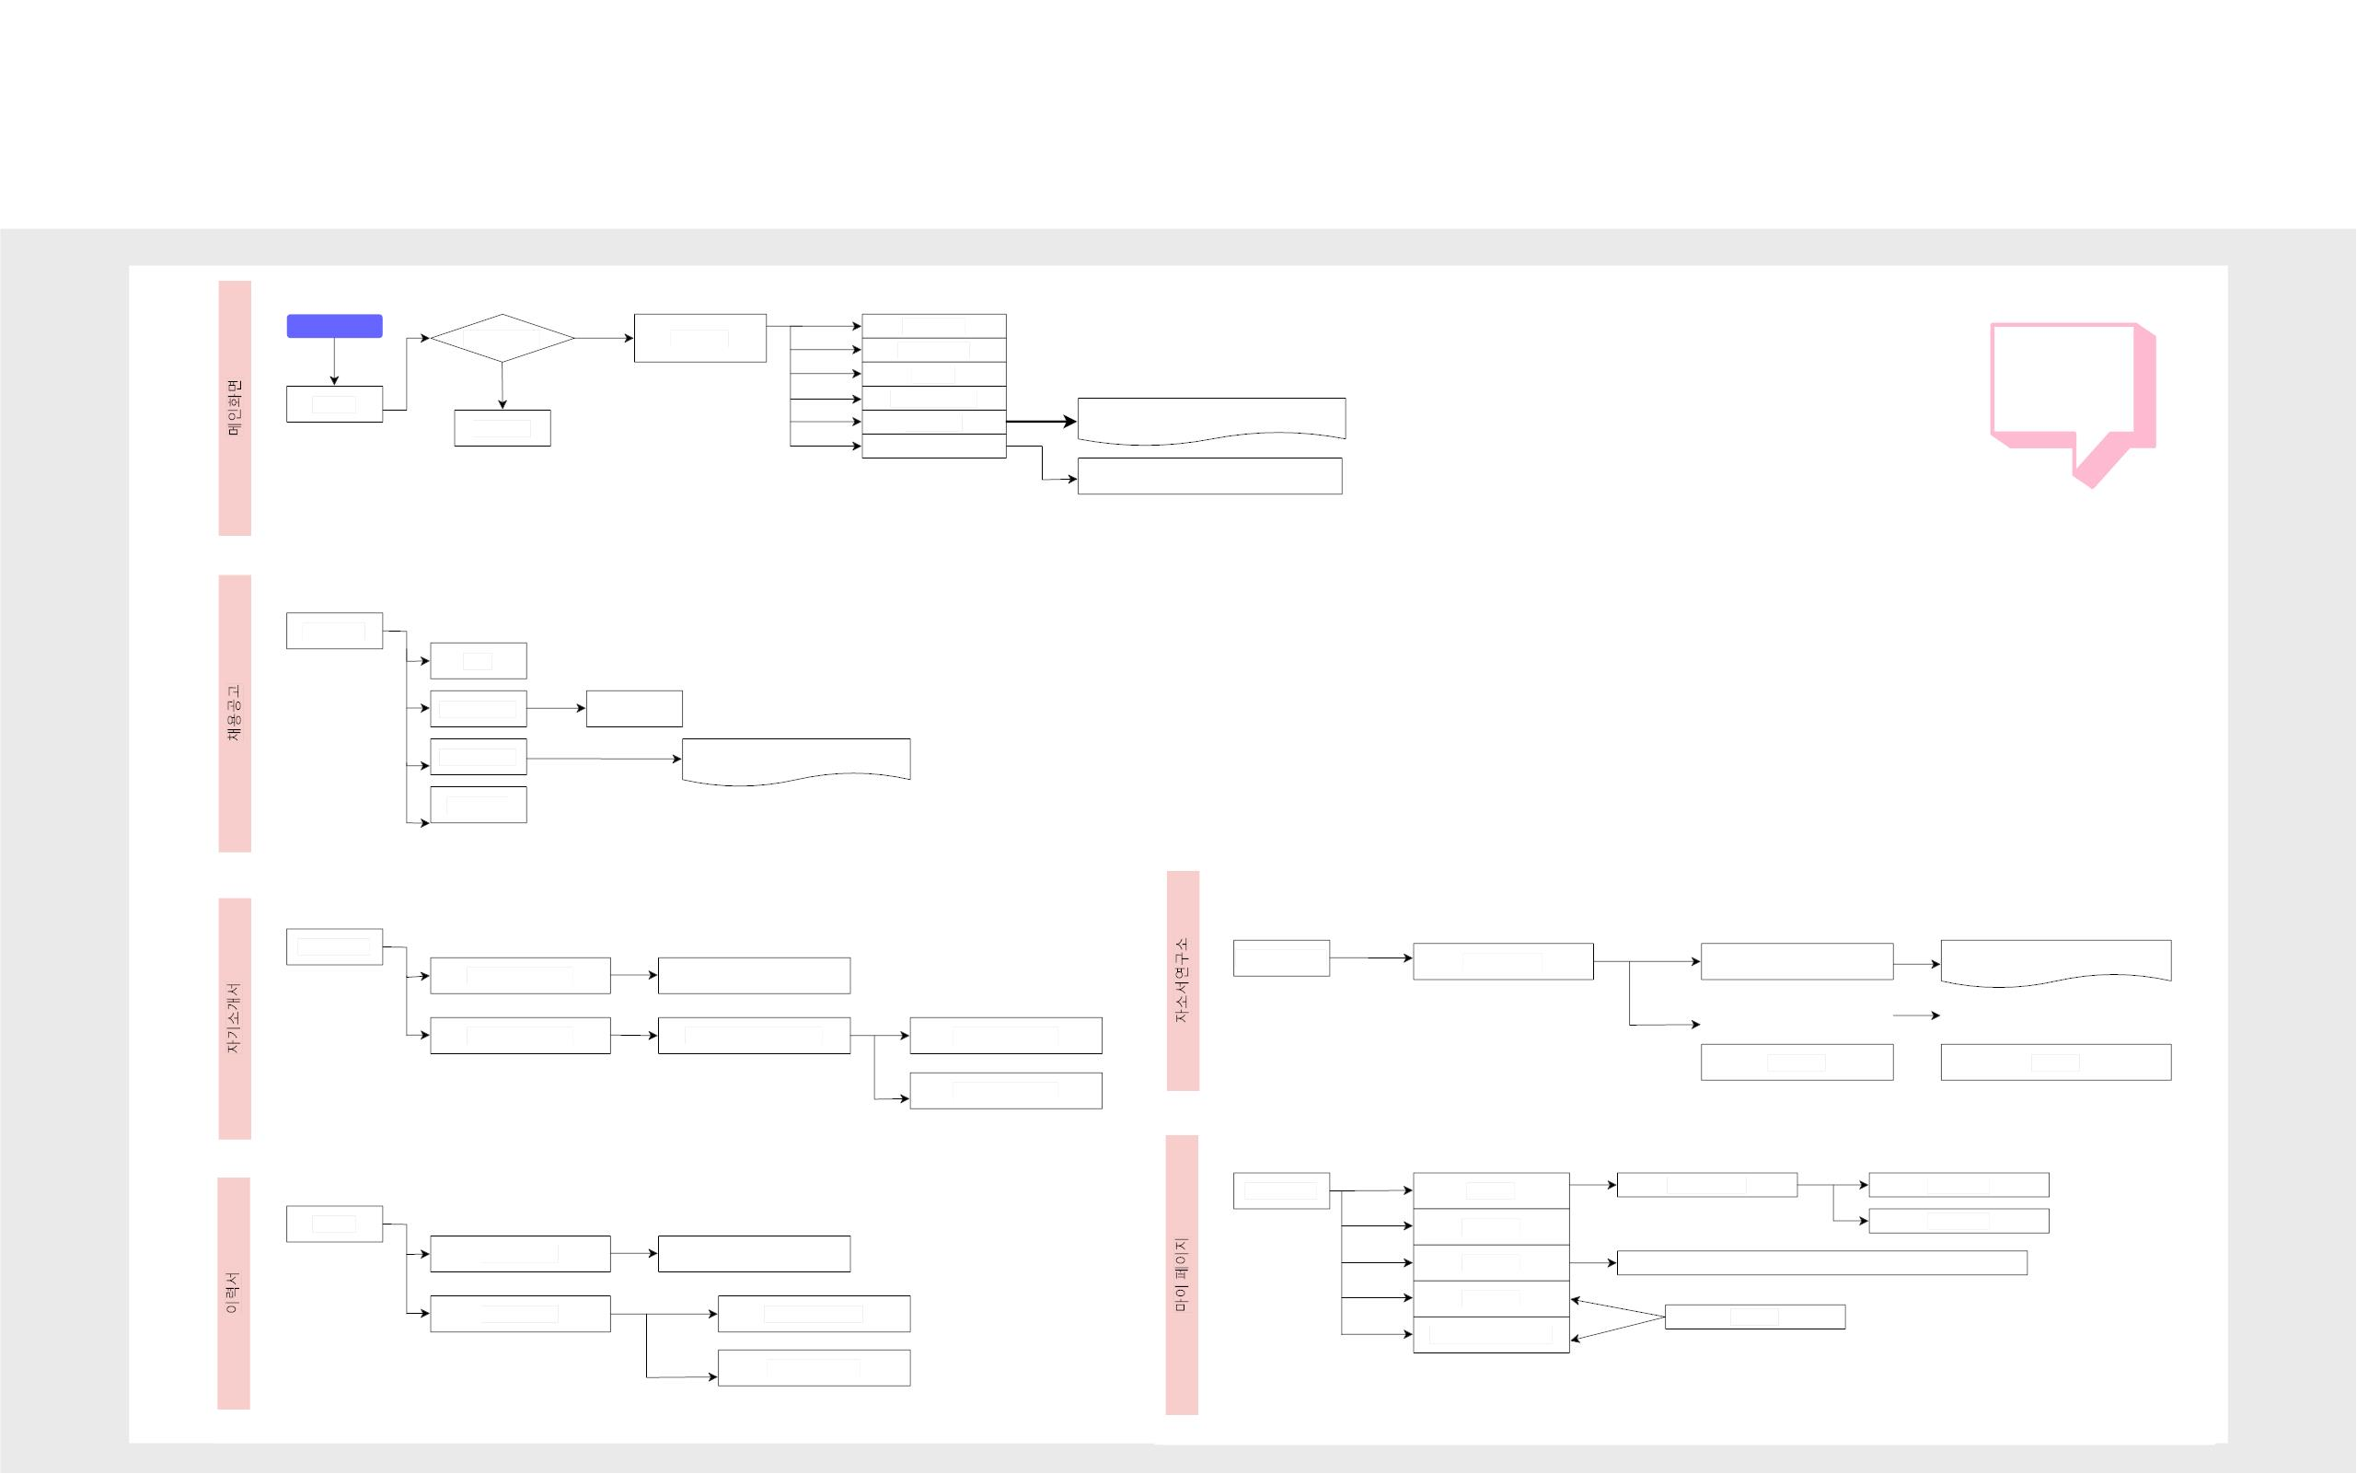
02 프로젝트개요
Flowchart1
시작
가입된 회원
Yes
메인화면
채용 공고
자기소개서
이력서
사용자
페이지
로그인
No
자소서연구소
맞춤공고
로그인 시 회원 맞춤 공고 제공
회원가입
1:1 문의하기
문의 작성(로그인한 회원만 작성 가능)
채용 공고
달력
내 채용공고
즐겨찾기
공고 필터링
미니 달력
원하는 조건 공고 검색 가능
자기소개서
자기소개서 작성
기입 후 등록( 새 자소서 )
자소서 연구소
메인 페이지
Category
게시글을 3가지의 주제로 나눔
자기소개서 열람
자기소개서 목록 조회
자기소개서 수정
메인화면
글 열람
자기소개서 저장
마이페이지
내 정보
로그아웃
내 정보 열람
정보 수정
정보 저장
이력서
이력서 작성
이력서 열람
기입 후 등록( 새 이력서 )
문의하기
문의 작성(로그인한 회원만 작성 가능)
이력서 폼 수정
이용약관
글 열람
개인정보 취급 방침
이력서 폼 저장

Slide 12
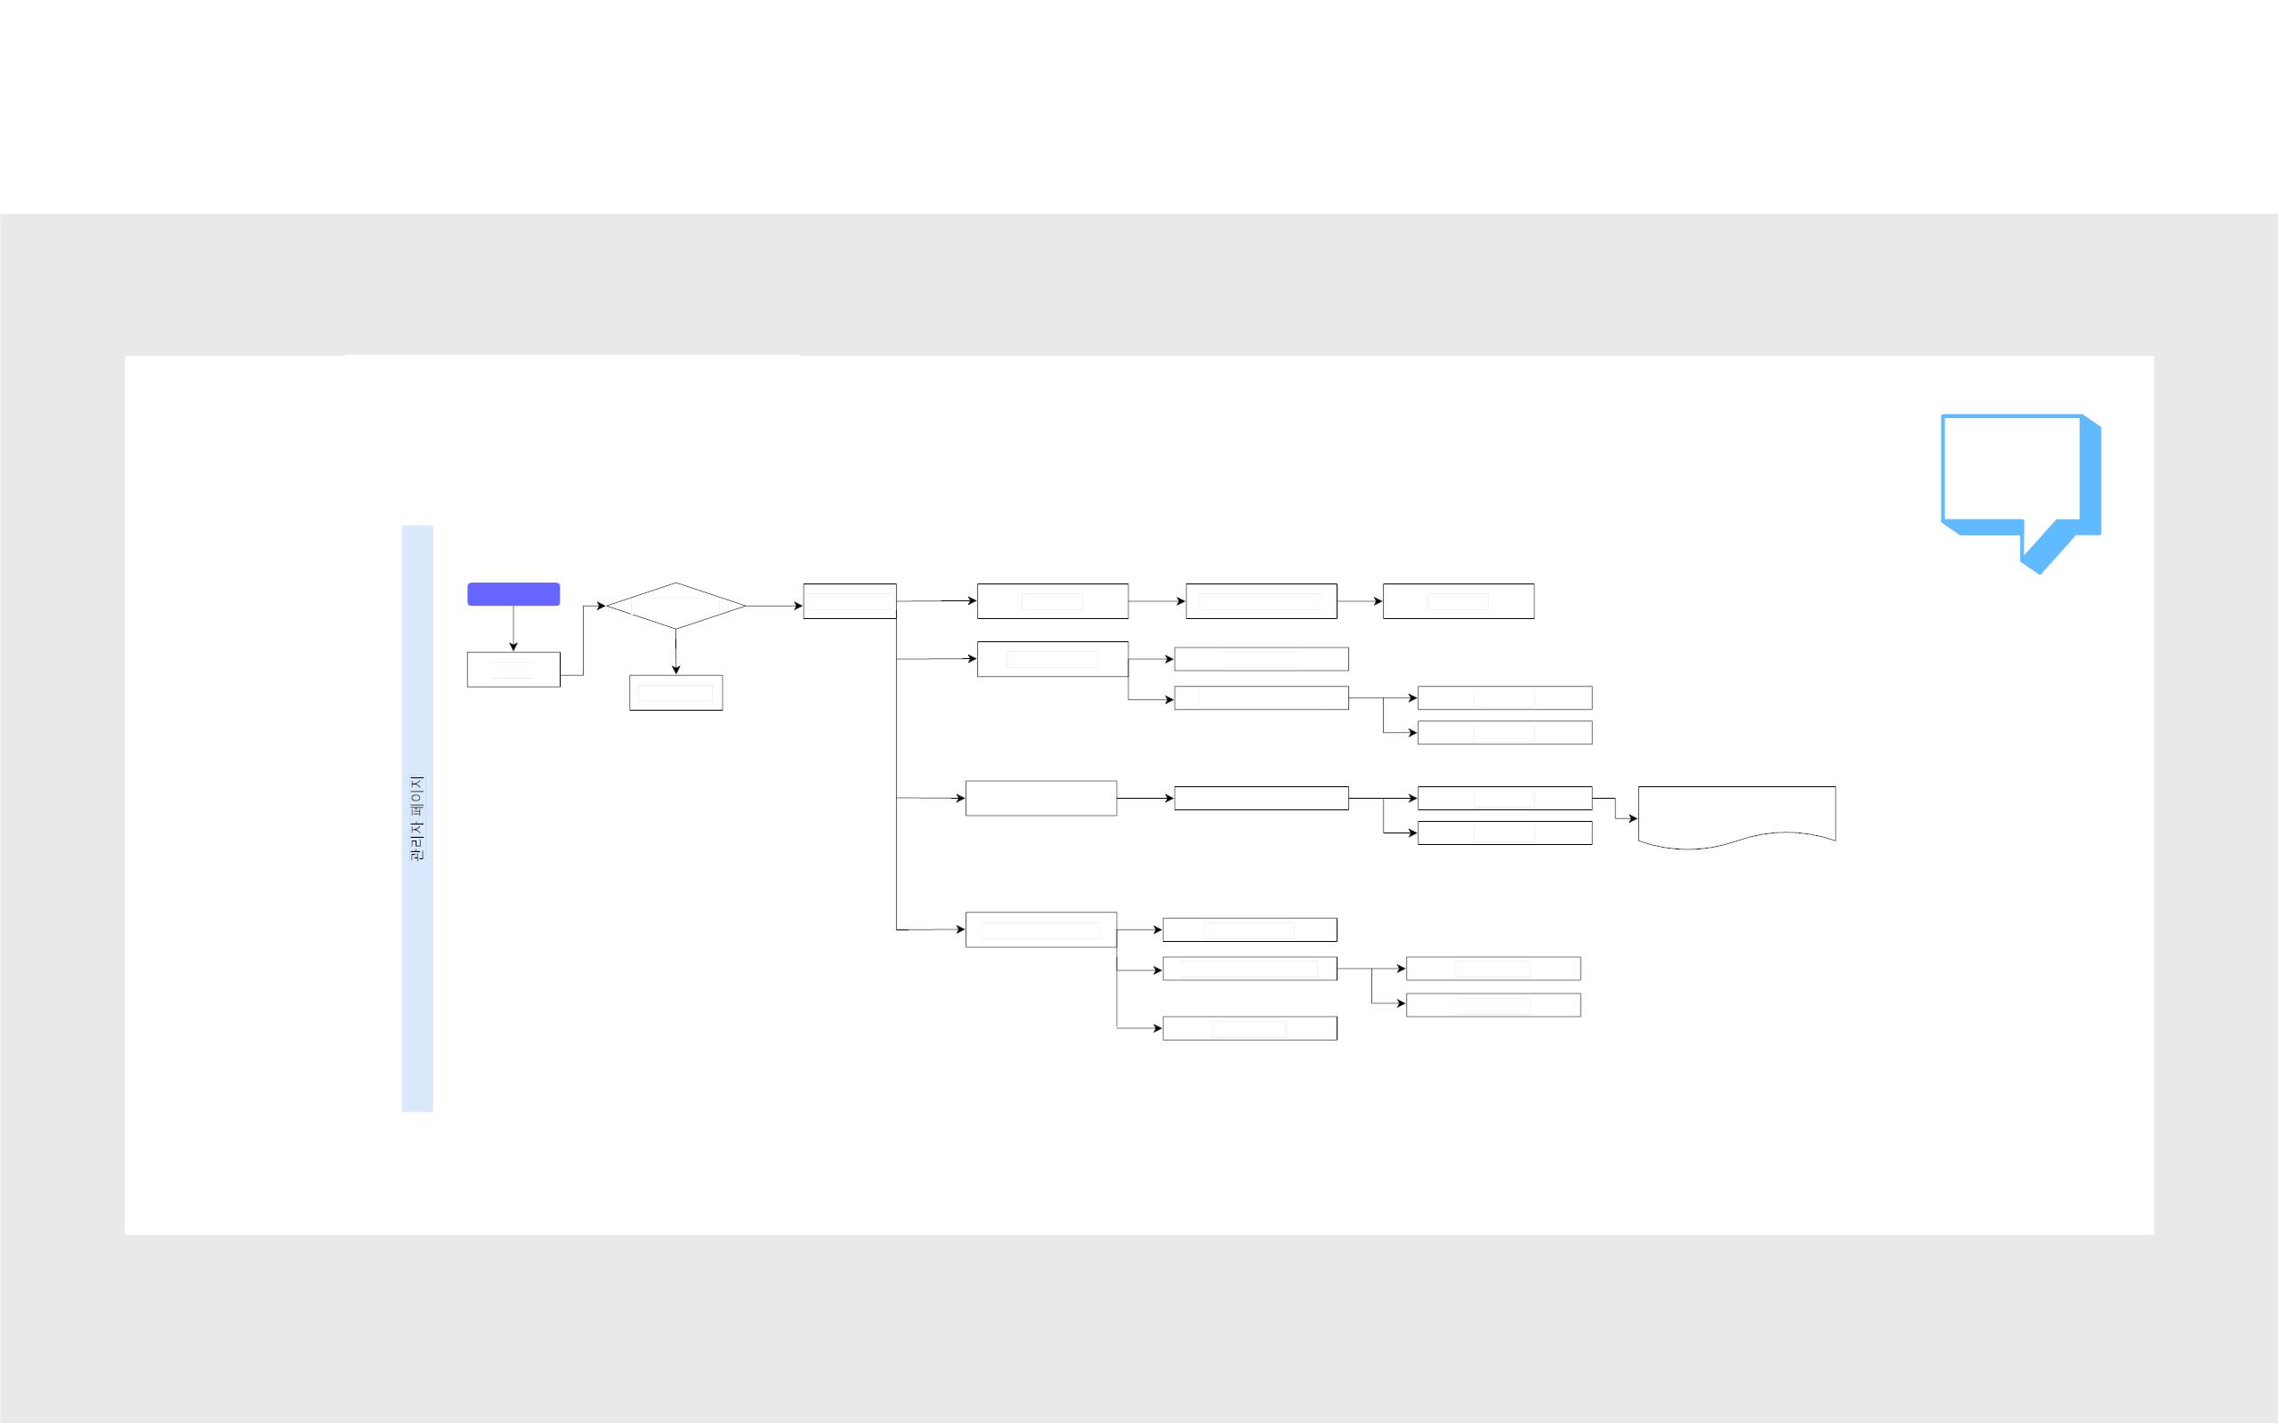
02 프로젝트개요
Flowchart2
관리자
페이지
시작
가입된 관리자
Yes
관리자 페이지
회원 관리
회원 상세 정보 열람
회원 삭제
로그인
No
채용 공고 관리
새 공고 등록
관리자 추가
공고 상세 정보 열람
공고 수정
공고 삭제
1:1 문의 관리
1:1 문의 상세 정보 열람
문의 수정
문의 삭제
답변은 이메일로 보냄.
답변 진행 상황을 수정함
자소서 연구소 관리
새 게시글 등록
게시글 상세 정보 열람
게시글 수정
게시글 삭제
게시글 검색

Slide 13

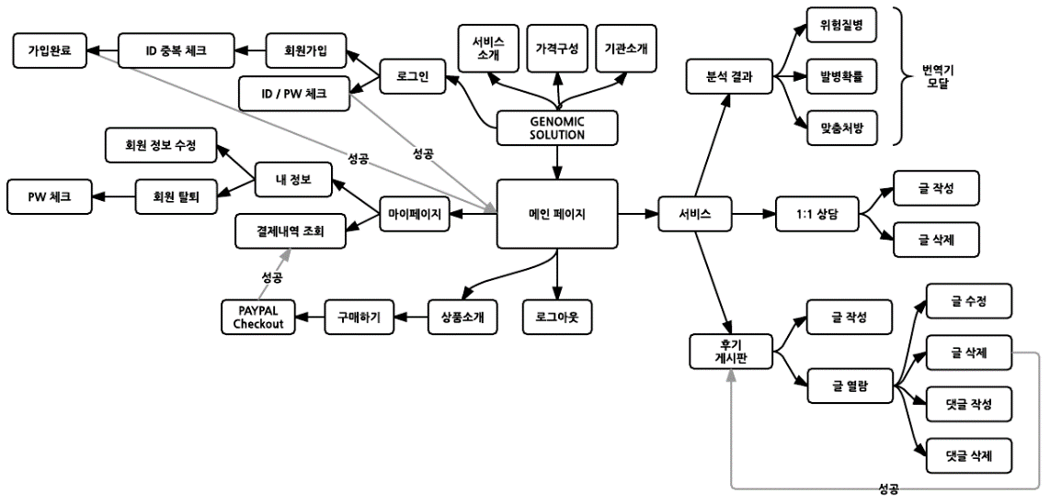
서비스 소개 / 서비스 개요 (사용자) => FlowChart 와 둘 중 선택

Slide 14
서비스 소개 / 서비스 개요 (사용자)

Slide 15
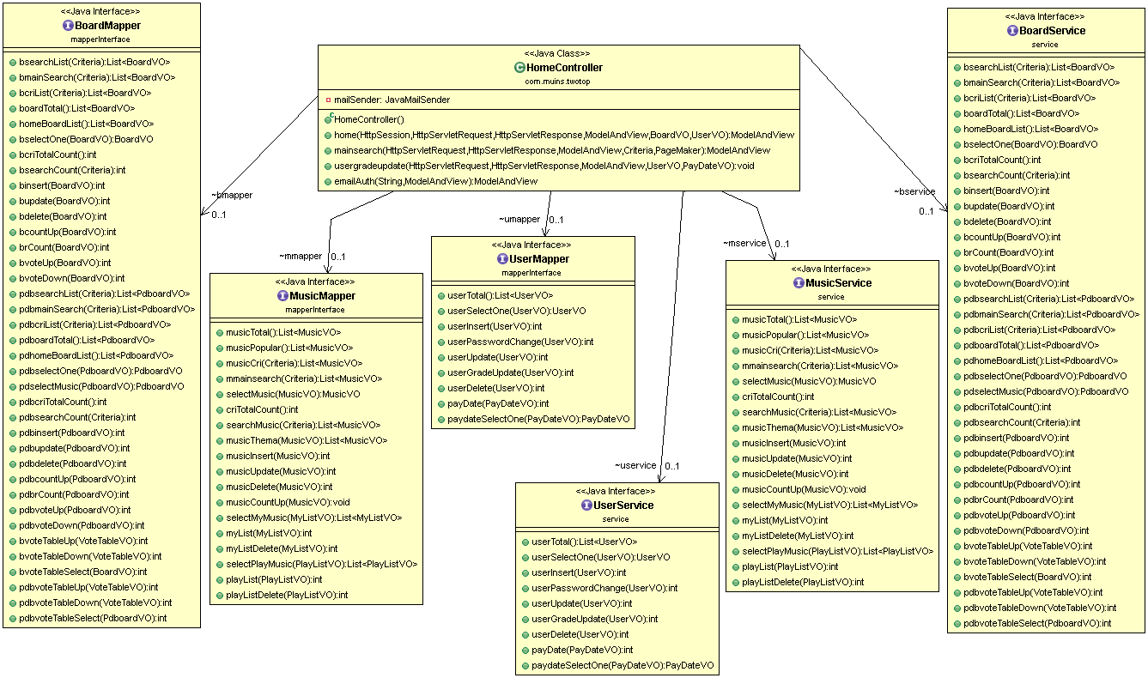
클래스다이어 그램 – HomeController

Slide 16
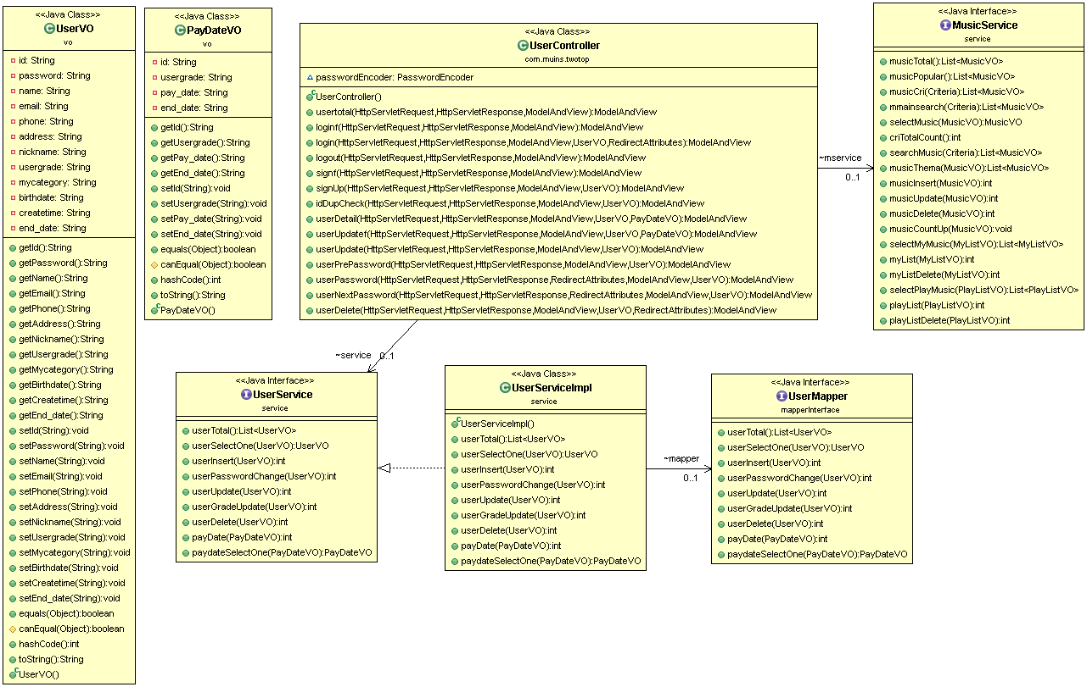
클래스다이어 그램 – UserController

Slide 17
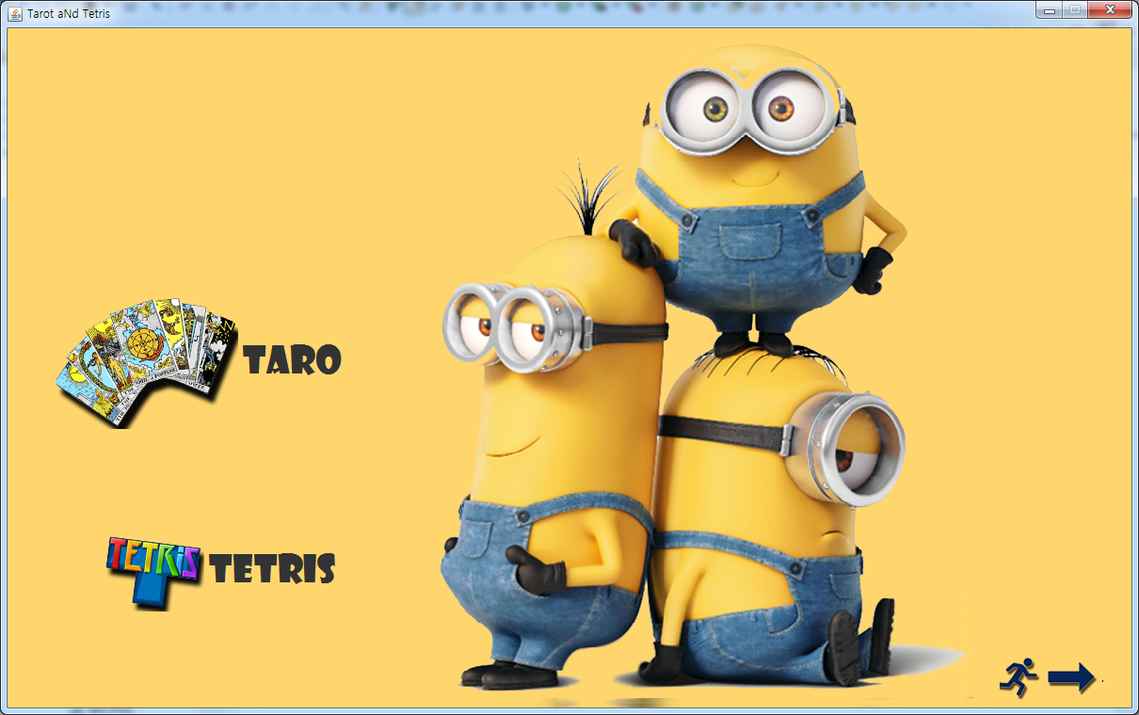
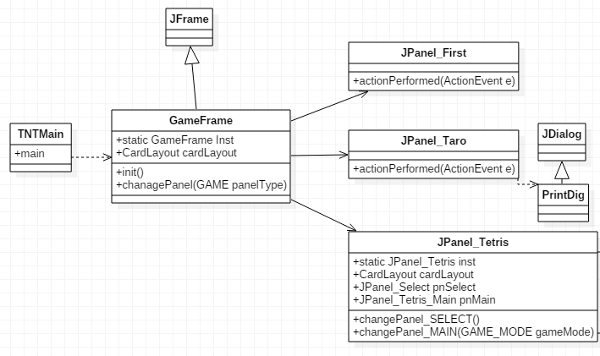
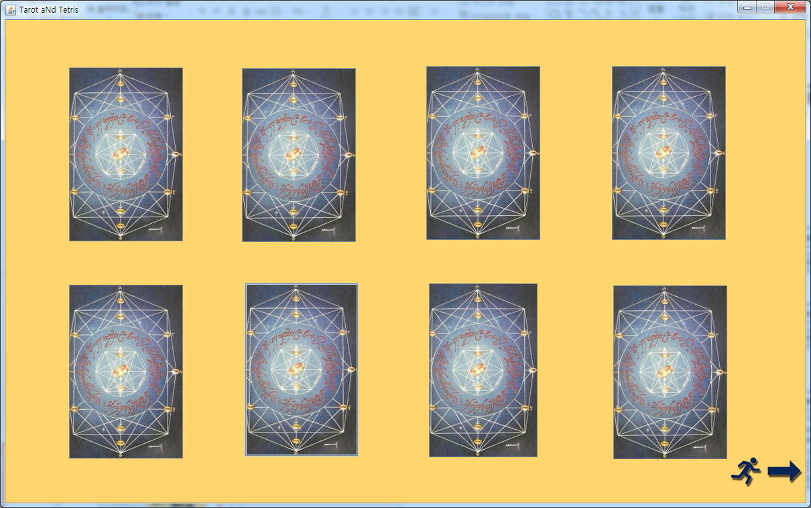
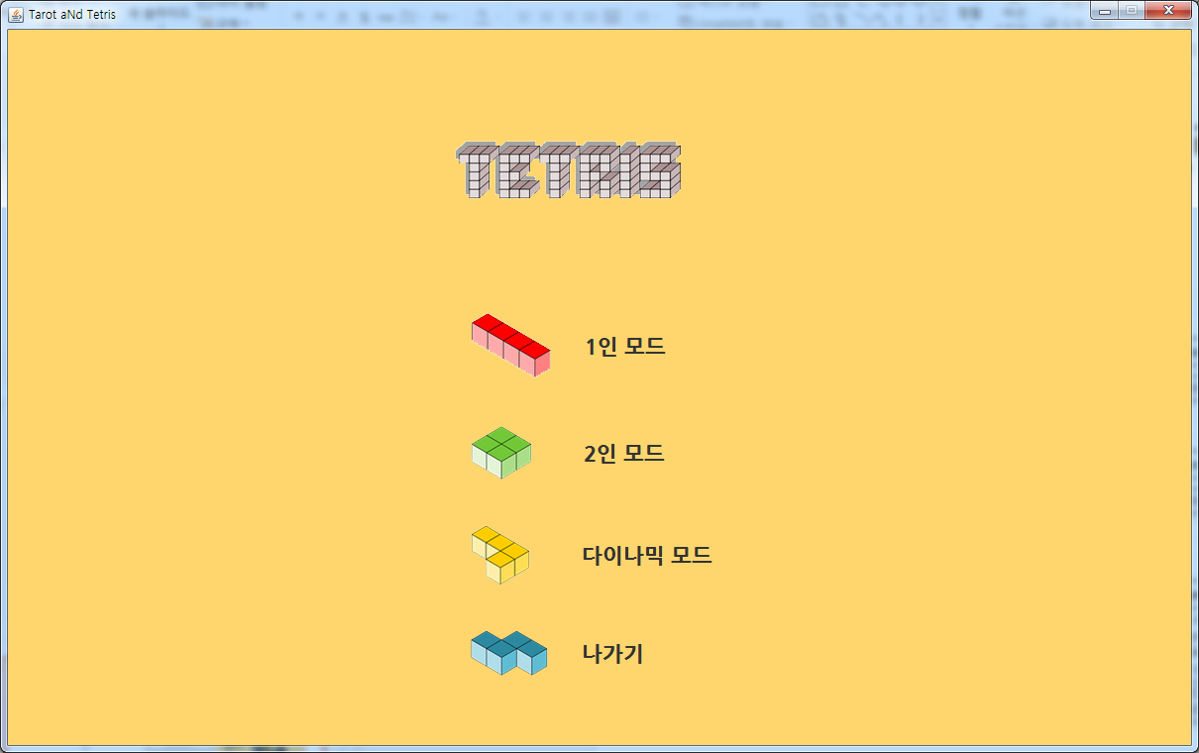
전체 클래스 다이어그램
Notes:
1 테트리스 삭제
2 내용 출력
3 다시하기->다시뽑기(3 오늘의 타로로 이동)

Slide 18
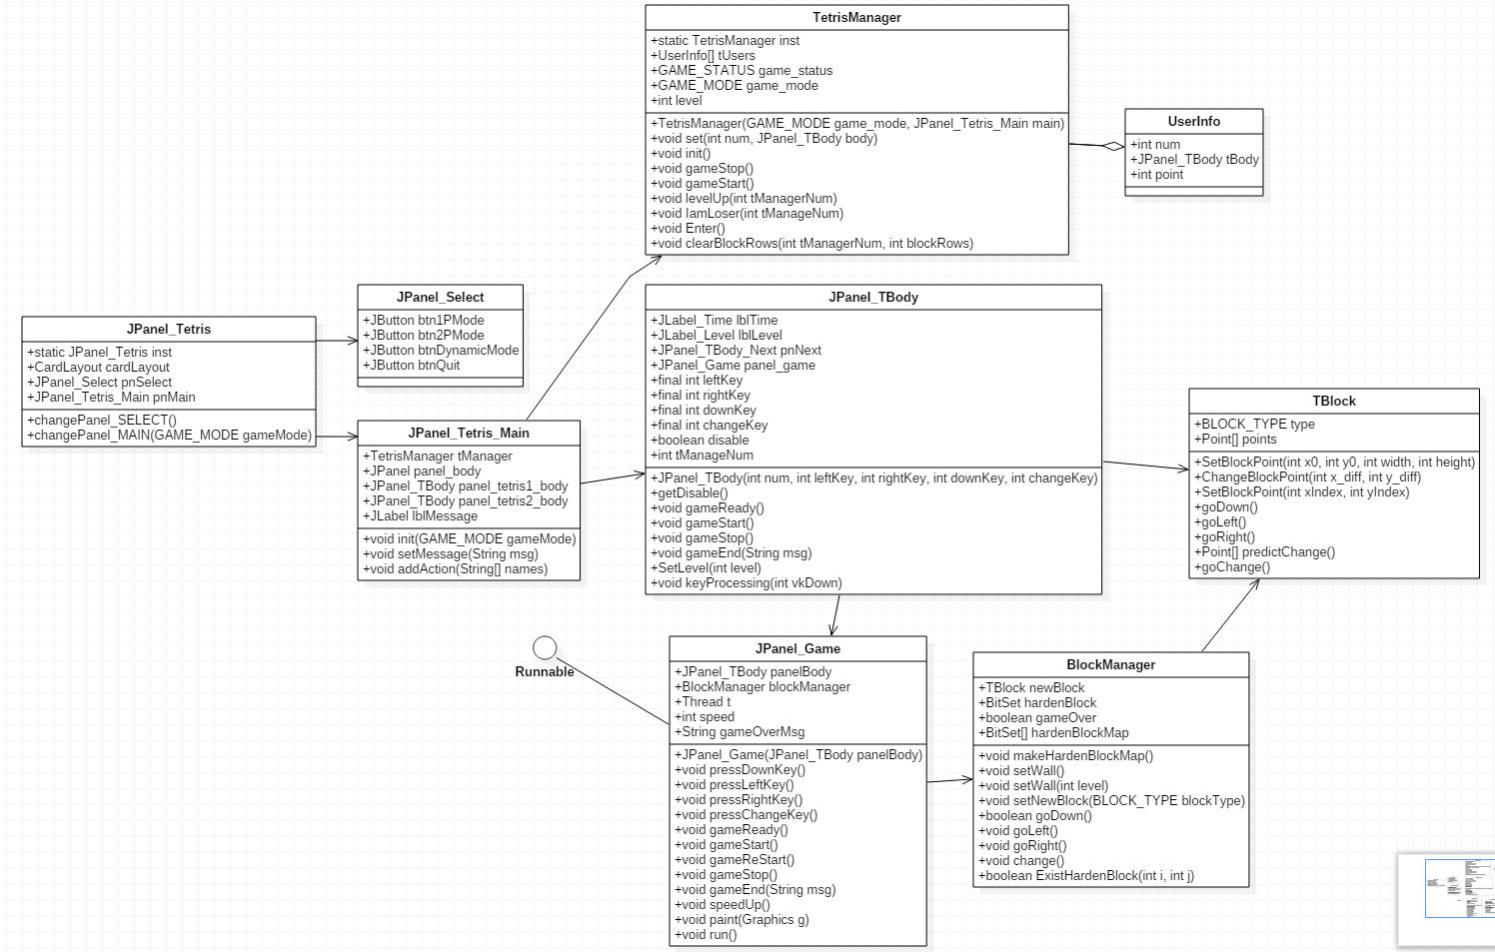
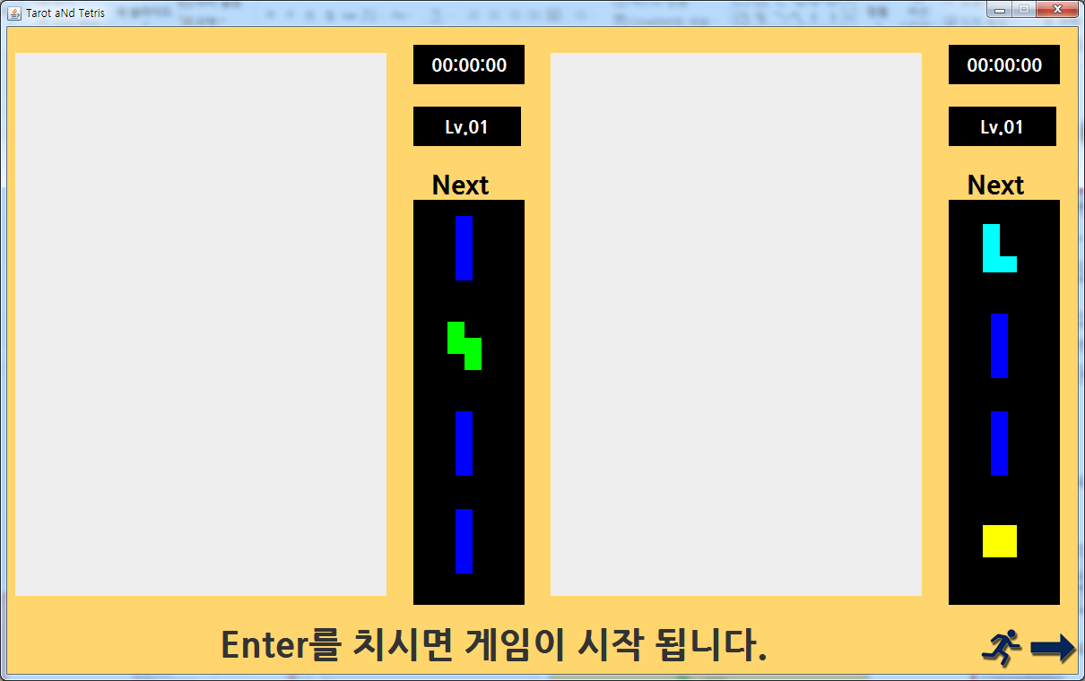
테트리스 클래스 다이어그램
Notes:
1 테트리스 삭제
2 내용 출력
3 다시하기->다시뽑기(3 오늘의 타로로 이동)

Slide 19


02 프로젝트개요
테이블명세
회원정보
채용공고
자기소개서
이력서
자소서연구소
문의사항
관리자페이지
테이블명
기본키
테이블명
jobopen
jobcategory
jobqa
기본키
테이블명
selftitle
selfqa
기본키
테이블명
spec
기본키
기본키
테이블명
테이블명
inquiry
기본키
기본키
테이블명
외래키
외래키
외래키
PK ja_id
외래키
외래키
외래키
참조키
emember
PK emem_id
PK jobopen_id
FK admin_id
PK jc_id
PK spec_id
FK emem_id
PK uni_id
PK lab_id
selflab
PK inq_id
FK emem_id
admin
PK admin_id
FK emem_id
PK selfqa_id
FK ja_id
FK admin_id
FK jobopen_id
PK jobqa_id
FK jc_id
university
graduateSch
license
FK spec_id
PK gra_id
FK spec_id
PK lic_id
PK scrap_id
FK emem_id
FK jobopen_id
scrap
FK spec_id
PK car_id
FK spec_id
PK lan_id
career
language
awards
FK spec_id
PK aw_id
FK spec_id
PK ov_id
overseas
experience
education
FK spec_id
PK exp_id
FK spec_id
PK edu_id
FK spec_id

Slide 20

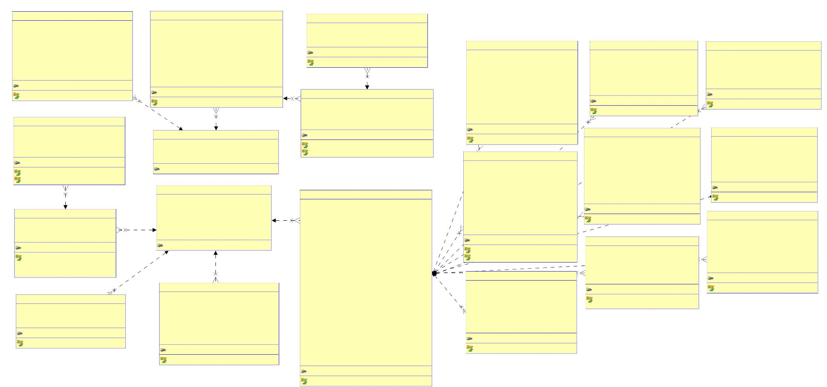
02 프로젝트개요
데이터베이스 구성
P
F
* LAB_ID
SCOTT.SELFLAB
NUMBER (5)
P
F
* JOBOPEN_ID
SCOTT.JOBOPEN
NUMBER (5)
P
F
* JOBQA_ID
JC_ID
SCOTT.JOBQA
ADMIN_ID
VARCHAR2 (50 BYTE)
ADMIN_ID
VARCHAR2 (50 BYTE)
VARCHAR2 (400 BYTE)
VARCHAR2 (50 BYTE)
VARCHAR2 (200 BYTE)
DATE
NUMBER (5)
* LAB_CAT
* LAB_TITLE
* LAB_COUNT
* LAB_DATE
* LAB_CONTENT
* LAB_IMG
VARCHAR2 (50 BYTE)
VARCHAR2 (200 BYTE)
NUMBER (5)
* JOBOPEN_PIMG
* JOBOPEN_COMPANY
* JOBOPEN_LINK
* JOBOPEN_SDATE
* JOBOPEN_EDATE
* JOBOPEN_CIMG
* JOBOPEN_COUNT
JOBQA_Q
NUMBER (5)
JOBQA_PK (JOBQA_ID)
SYS_C0013153 (JC_ID)
VARCHAR2 (200 BYTE)
SCOTT.UNIVERSITY
SCOTT.LANGUAGE
SCOTT.OVERSEAS
DATE
P
F
* UNI_ID
SPEC_ID
NUMBER (5)
NUMBER (5)
P
F
* LAN_ID
NUMBER (5)
P
F
* OV_ID
SPEC_ID
NUMBER (5)
NUMBER (5)
VARCHAR2 (3000 BYTE)
VARCHAR2 (400 BYTE)
DATE
UNI_SPERIOD
UNI_EPERIOD
UNI_NAME
VARCHAR2 (10 BYTE)
VARCHAR2 (10 BYTE)
VARCHAR2 (20 BYTE)
VARCHAR2 (10 BYTE)
NUMBER (3,2)
SPEC_ID
NUMBER (5)
VARCHAR2 (400 BYTE)
NUMBER (5)
LAN_SORT
LAN_NAME
LAN_GRADE
LAN_DATE
VARCHAR2 (20 BYTE)
VARCHAR2 (20 BYTE)
VARCHAR2 (30 BYTE)
VARCHAR2 (10 BYTE)
OV_COUNTRY
OV_PUB
VARCHAR2 (20 BYTE)
VARCHAR2 (20 BYTE)
VARCHAR2 (200 BYTE)
SELFLAB_PK (LAB_ID)
JOBOPEN_PK (JOBOPEN_ID)
SYS_C0013147 (ADMIN_ID)
UNI_KIND
OV_PURPOSE
SYS_C0013161 (ADMIN_ID)
P
F
* JC_ID
JOBOPEN_ID
SCOTT.JOBCATEGORY
UNI_GRADE
UNI_MAJOR
UNI_SMAJOR1
UNI_SMAJOR2
LANGUAGE_PK (LAN_ID)
SYS_C0013122 (SPEC_ID)
OVERSEAS_PK (OV_ID)
SYS_C0013126 (SPEC_ID)
NUMBER (5)
VARCHAR2 (20 BYTE)
VARCHAR2 (20 BYTE)
VARCHAR2 (20 BYTE)
* JC_DIV
NUMBER (5)
SCOTT.SELFQA
* JC_PART
VARCHAR2 (50 BYTE)
VARCHAR2 (50 BYTE)
UNIVERSITY_PK (UNI_ID)
SYS_C0013114 (SPEC_ID)
P
* SELFQA_ID
JA_ID
NUMBER (5)
SCOTT.ADMIN
JOBCATEGORY_PK (JC_ID)
SCOTT.CAREER
SCOTT.AWARDS
F
SELFQA_Q
SELFQA_A
NUMBER (5)
P
* ADMIN_ID
VARCHAR2 (20 BYTE)
SYS_C0013151 (JOBOPEN_ID)
SYS_C0013151v1 ()
P
F
* CAR_ID
NUMBER (5)
P
F
* AW_ID
NUMBER (5)
VARCHAR2 (200 BYTE)
VARCHAR2 (3000 BYTE)
* ADMIN_PASSWORD
* ADMIN_NAME
VARCHAR2 (20 BYTE)
VARCHAR2 (20 BYTE)
SPEC_ID
NUMBER (5)
SPEC_ID
AW_NAME
AW_STORY
AW_PUB
NUMBER (5)
SELFQA_PK (SELFQA_ID)
P
* GRA_ID
SCOTT.GRADUATESCH
CAR_NAME
CAR_SPERIOD
CAR_EPERIOD
CAR_RANK
CAR_DEP
VARCHAR2 (20 BYTE)
VARCHAR2 (10 BYTE)
VARCHAR2 (10 BYTE)
VARCHAR2 (10 BYTE)
VARCHAR2 (10 BYTE)
VARCHAR2 (200 BYTE)
VARCHAR2 (200 BYTE)
VARCHAR2 (20 BYTE)
VARCHAR2 (20 BYTE)
VARCHAR2 (20 BYTE)
VARCHAR2 (10 BYTE)
SYS_C0013135 (JA_ID)
SYS_C0013135v1 ()
ADMIN_PK (ADMIN_ID)
F
SPEC_ID
NUMBER (5)
GRA_SPERIOD
GRA_EPERIOD
GRA_NAME
GRA_KIND
NUMBER (5)
AW_DATE
SCOTT.EMEMBER
VARCHAR2 (10 BYTE)
VARCHAR2 (10 BYTE)
VARCHAR2 (20 BYTE)
VARCHAR2 (10 BYTE)
NUMBER (3,2)
CAR_WORK
CAR_RES
AWARDS_PK (AW_ID)
P
* EMEM_ID
VARCHAR2 (50 BYTE)
VARCHAR2 (20 BYTE)
VARCHAR2 (10 BYTE)
VARCHAR2 (13 BYTE)
VARCHAR2 (10 BYTE)
P
* SPEC_ID
SCOTT.SPEC
SYS_C0013124 (SPEC_ID)
* EMEM_PW
F
EMEM_ID
NUMBER (5)
GRA_GRADE
GRA_MAJOR
GRA_SMAJOR1
GRA_SMAJOR2
CAREER_PK (CAR_ID)
P
* JA_ID
EMEM_ID
* JA_NAME
SCOTT.SELFTITLE
* EMEM_NAME
* EMEM_PNUM
* EMEM_BIRTHD
SPEC_PT
VARCHAR2 (50 BYTE)
VARCHAR2 (200 BYTE)
VARCHAR2 (10 BYTE)
VARCHAR2 (10 BYTE)
CHAR (1 BYTE)
VARCHAR2 (20 BYTE)
VARCHAR2 (20 BYTE)
VARCHAR2 (20 BYTE)
SYS_C0013120 (SPEC_ID)
SCOTT.EDUCATION
F
NUMBER (5)
SPEC_NAME
SPEC_BIRTHD
SPEC_GENDER
SPEC_NUM
P
* EDU_ID
NUMBER (5)
VARCHAR2 (50 BYTE)
VARCHAR2 (30 BYTE)
* EMEM_GENDER CHAR (2 BYTE)
F
SPEC_ID
NUMBER (5)
SELFTITLE_PK (JA_ID)
EMEMBER_PK (EMEM_ID)
VARCHAR2 (13 BYTE)
VARCHAR2 (13 BYTE)
VARCHAR2 (50 BYTE)
VARCHAR2 (50 BYTE)
VARCHAR2 (100 BYTE)
VARCHAR2 (10 BYTE)
VARCHAR2 (10 BYTE)
VARCHAR2 (20 BYTE)
VARCHAR2 (10 BYTE)
CHAR (1 BYTE)
GRADUATESCH_PK (GRA_ID)
SCOTT.LICENSE
EDU_NAME
EDU_PUB
VARCHAR2 (20 BYTE)
VARCHAR2 (20 BYTE)
VARCHAR2 (10 BYTE)
VARCHAR2 (10 BYTE)
VARCHAR2 (200 BYTE)
SYS_C0013133 (EMEM_ID)
SPEC_PHONENUM
SPEC_EMAIL
SPEC_SNS
SYS_C0013116 (SPEC_ID)
SYS_C0013116v1 ()
P
* LIC_ID
NUMBER (5)
EDU_SDATE
EDU_EDATE
EDU_STORY
F
SPEC_ID
LIC_NAME
LIC_PUB
NUMBER (5)
SPEC_ADD
SCOTT.EXPERIENCE
VARCHAR2 (20 BYTE)
VARCHAR2 (20 BYTE)
VARCHAR2 (10 BYTE)
SCOTT.INQUIRY
SPEC_HSPERIOD
SPEC_HEPERIOD
SPEC_HNAME
SPEC_HKIND
SPEC_VET
P
* EXP_ID
NUMBER (5)
LIC_GRADE
EDUCATION_PK (EDU_ID)
SYS_C0013130 (SPEC_ID)
P
* INQ_ID
NUMBER (5)
F
SPEC_ID
NUMBER (5)
LICENSE_PK (LIC_ID)
P
* SCRAP_ID
EMEM_ID
SCOTT.SCRAP
F
EMEM_ID
VARCHAR2 (50 BYTE)
VARCHAR2 (200 BYTE)
VARCHAR2 (3000 BYTE)
DATE
EXP_NAME
EXP_PUB
VARCHAR2 (20 BYTE)
VARCHAR2 (20 BYTE)
VARCHAR2 (10 BYTE)
VARCHAR2 (10 BYTE)
VARCHAR2 (200 BYTE)
SYS_C0013118 (SPEC_ID)
F
NUMBER (5)
* INQ_TITLE
* INQ_CONTENT
* INQ_DATE
INQ_STATE
* INQ_COUNT
EXP_SDATE
EXP_EDATE
EXP_STORY
* JOBOPEN_ID
VARCHAR2 (50 BYTE)
NUMBER (5)
SPEC_OBS
CHAR (1 BYTE)
SCRAP_PK (SCRAP_ID)
VARCHAR2 (20 BYTE)
NUMBER (5)
SPEC_OBSCONTENT
SPEC_MIL
VARCHAR2 (50 BYTE)
CHAR (1 BYTE)
SYS_C0013302 (EMEM_ID)
INQUIRY_PK (INQ_ID)
SPEC_MILSPERIOD
SPEC_MILEPERIOD
SPEC_MILDIS
SPEC_RANK
VARCHAR2 (10 BYTE)
VARCHAR2 (10 BYTE)
VARCHAR2 (10 BYTE)
VARCHAR2 (10 BYTE)
EXPERIENCE_PK (EXP_ID)
SYS_C0013128 (SPEC_ID)
SYS_C0013168 (EMEM_ID)
SPEC_PK (SPEC_ID)
SYS_C0013112 (EMEM_ID)

Slide 21

01
02 03
서비스소개
프로젝트개요
UI·기술상세
●
기획의도
●
Flow-Chart
●
사용자서비스
●
개발환경
●
데이터베이스 구성
- 메인페이지
- 자기소개서
- 채용공고
- 이력서
●
조직계획
●
테이블 명세
●
작업일정
●
관리자서비스
- 채용공고관리

Slide 22

사용자서비스

Slide 23
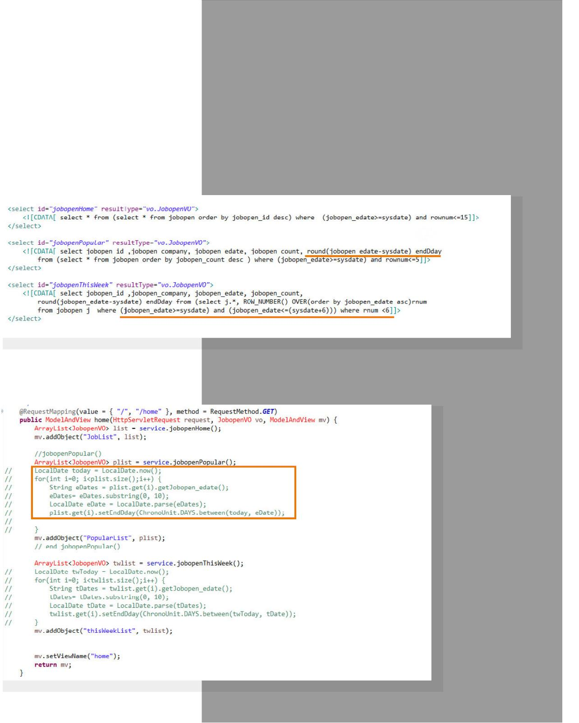
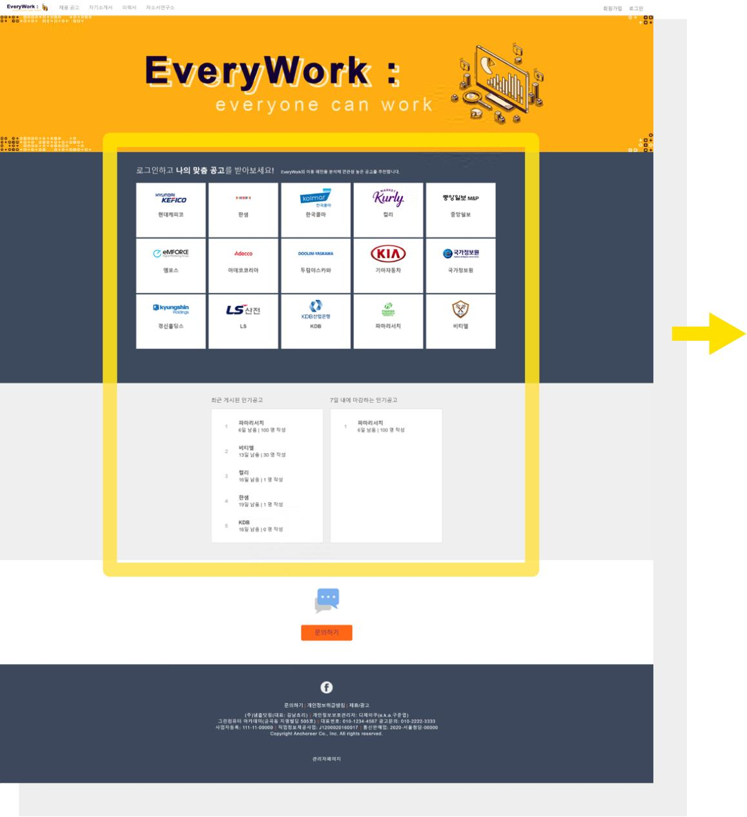
03 UI·기술상세
사용자페이지
메인페이지
Mapper
HomeController

Slide 24
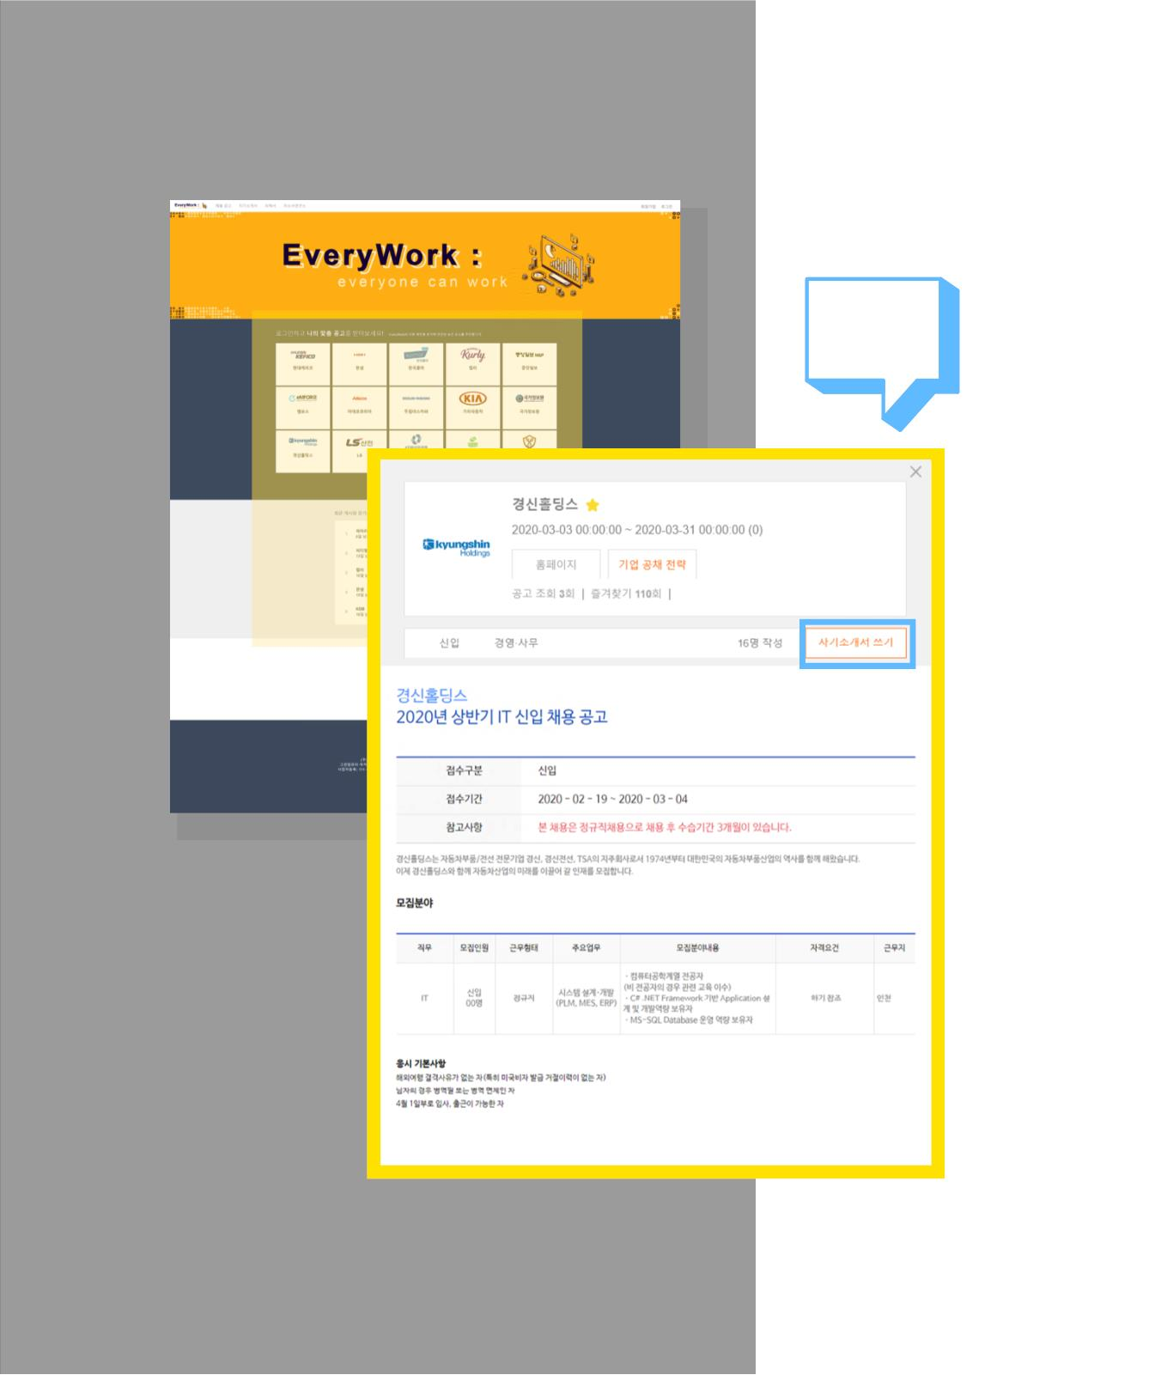
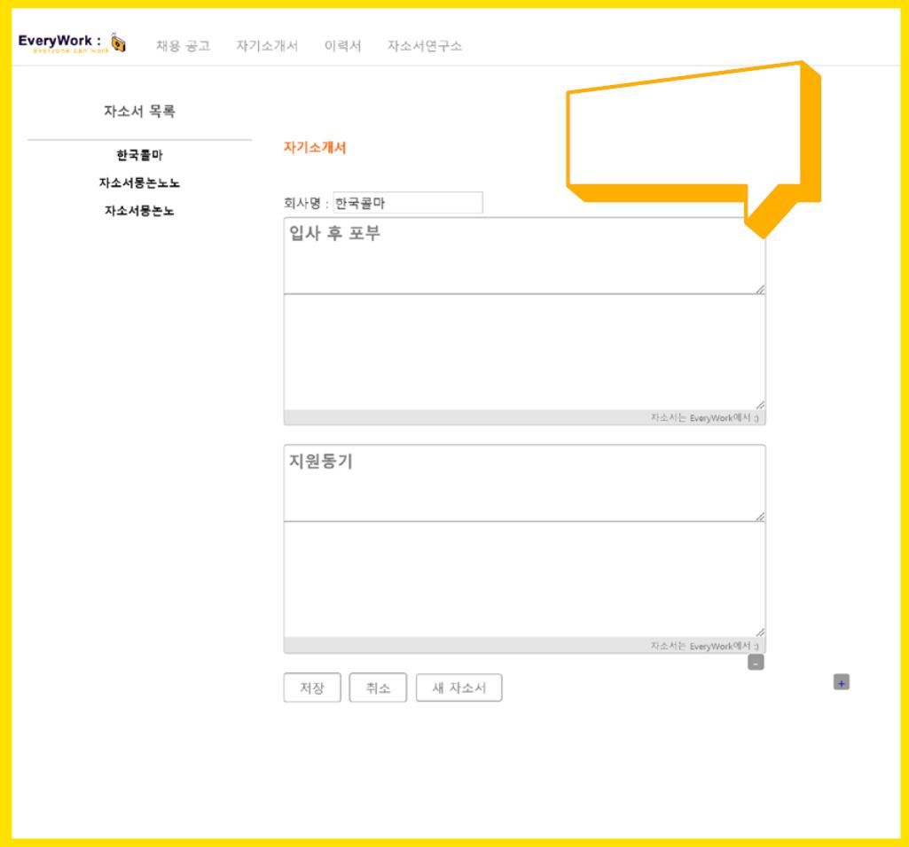

03 UI·기술상세
사용자페이지
메인페이지
채용공고
상세페이지
기업명 및 자소서문항이
자동입력돼요 : )
자기소개서
페이지로 이동

Slide 25
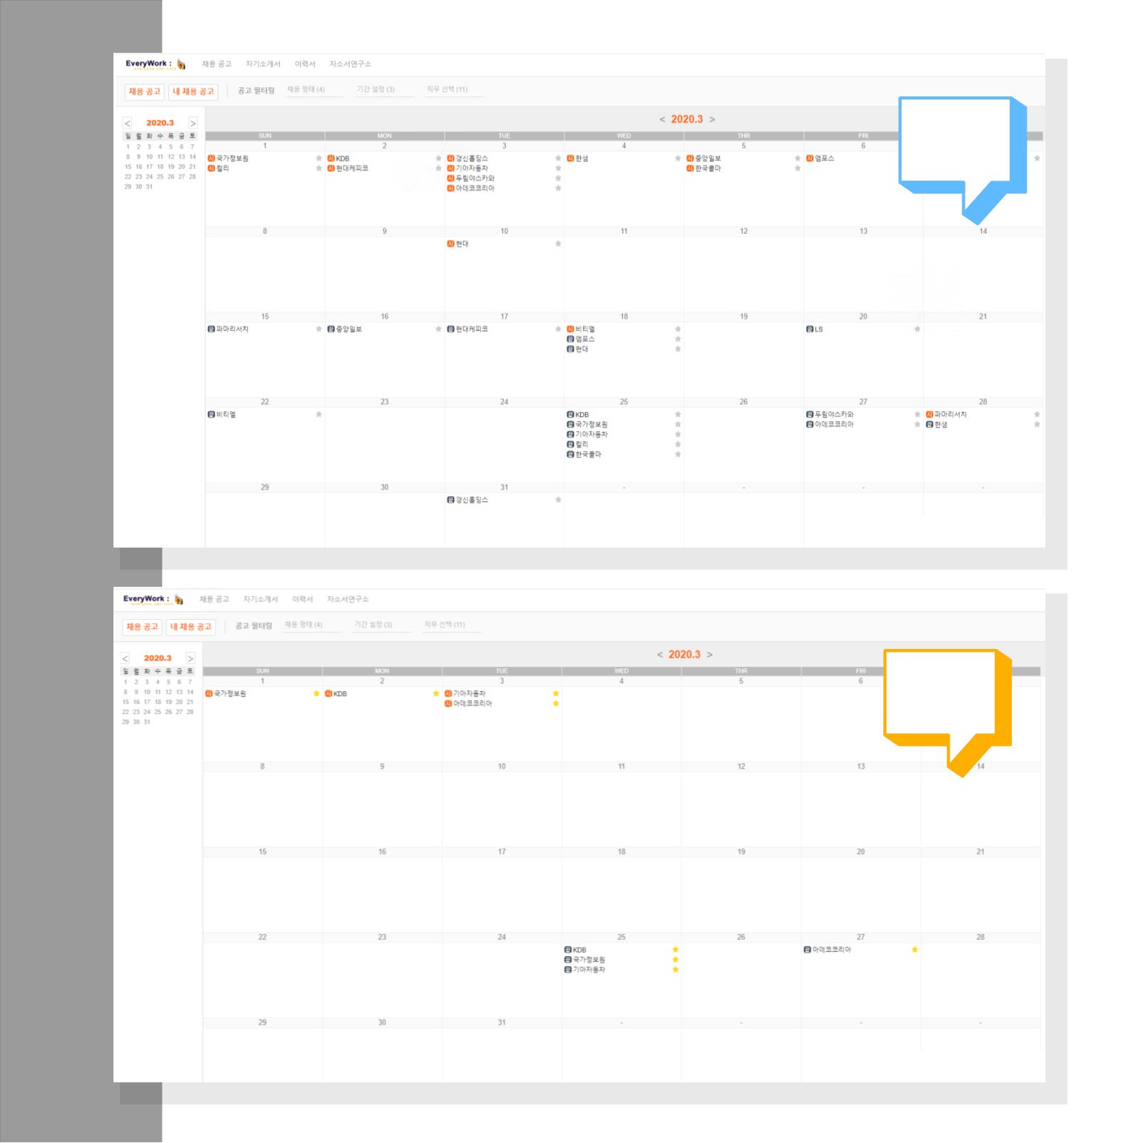
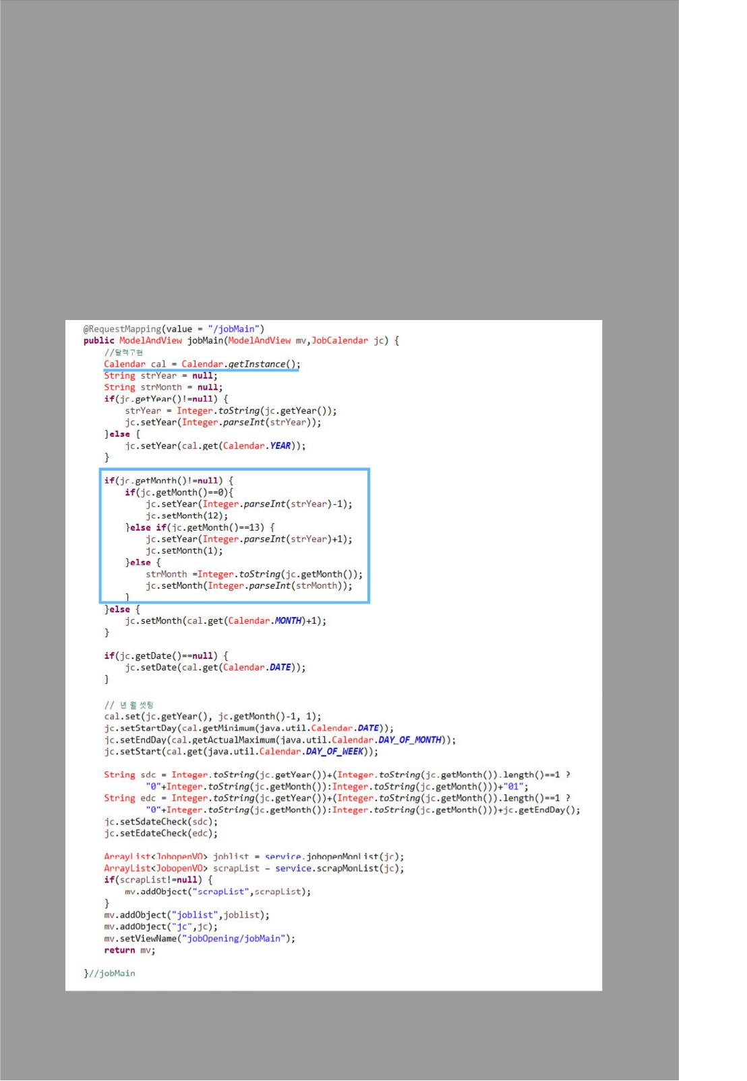
03 UI·기술상세
채용공고
페이지
사용자페이지
채용공고
DAO
내채용공고
페이지

Slide 26
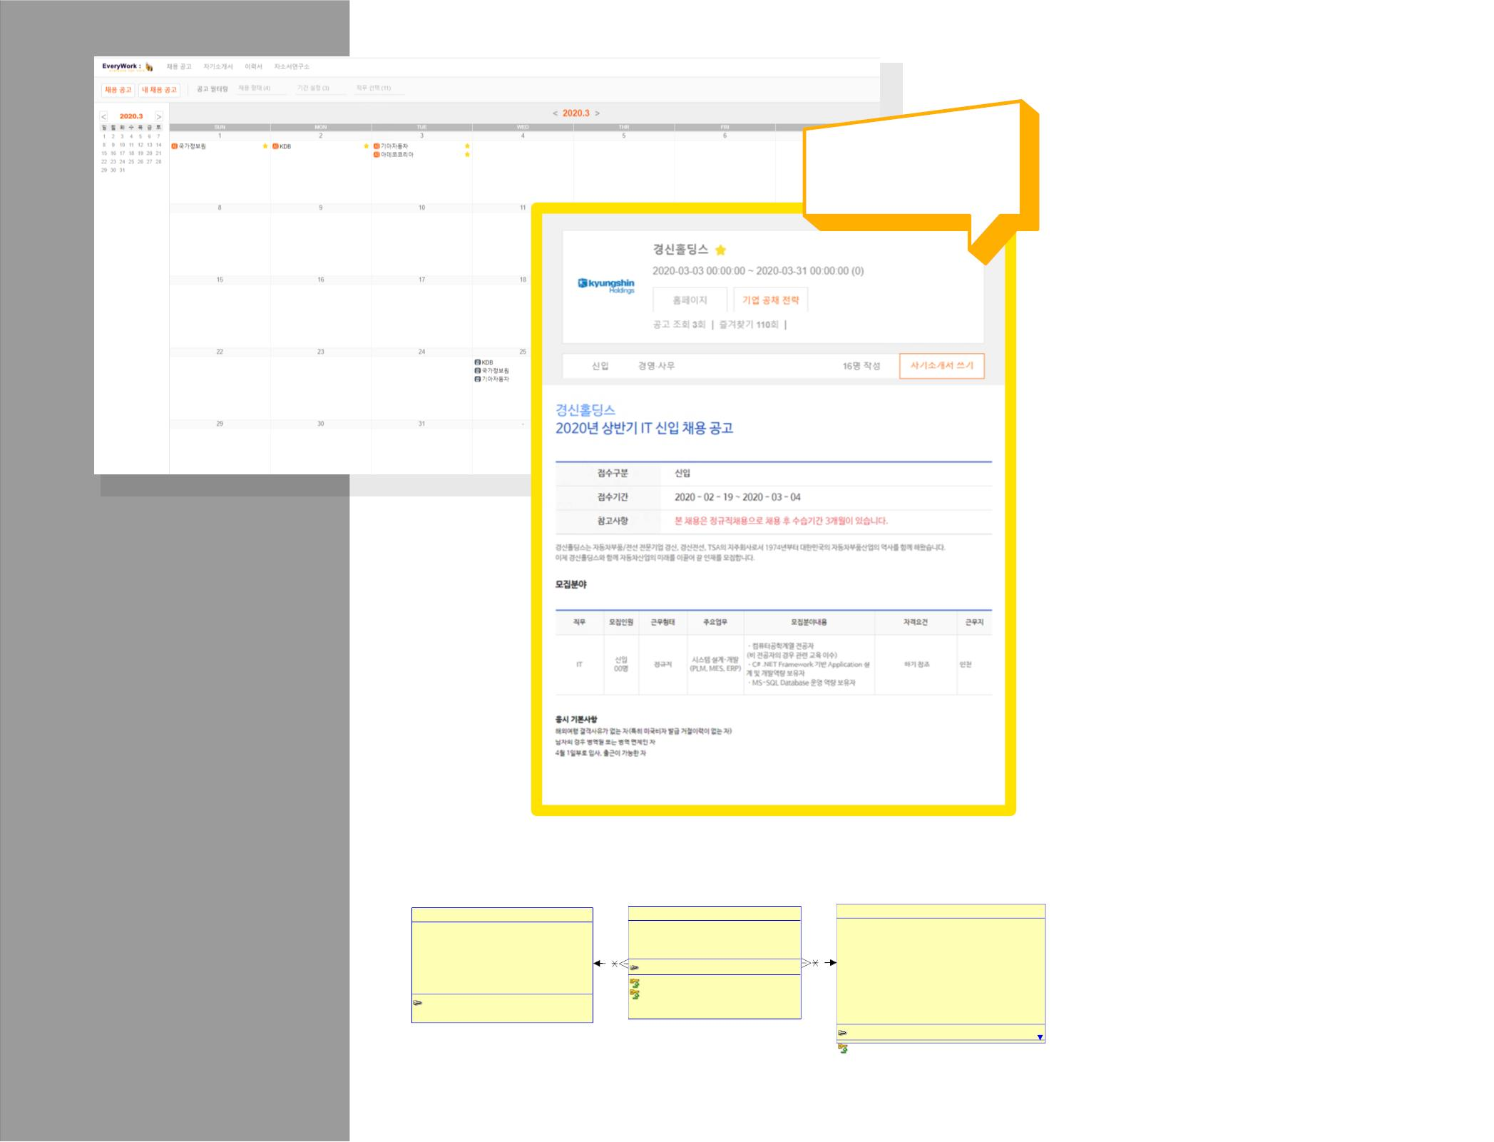
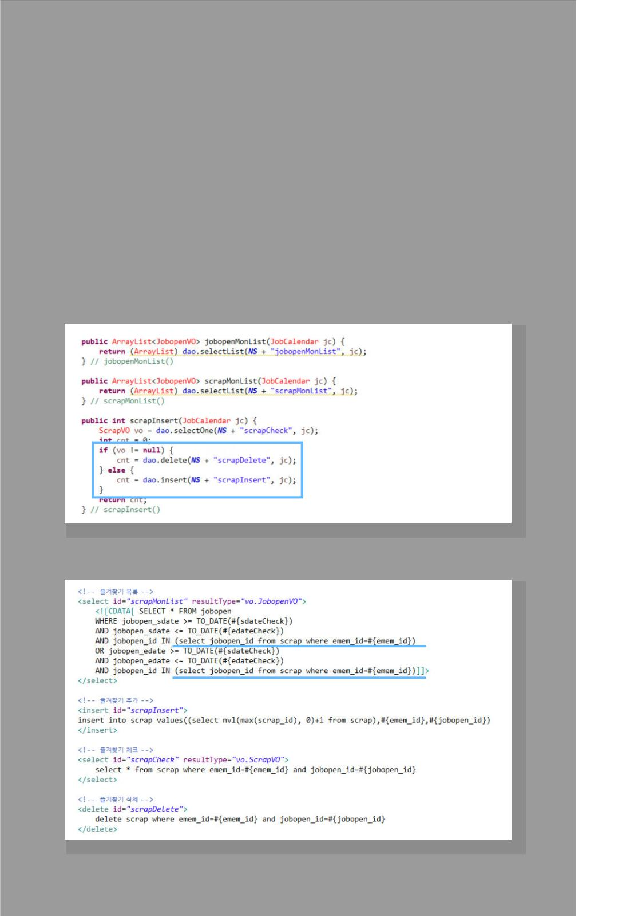
03 UI·기술상세
사용자페이지
즐겨찾기 된 공고는
★ 노란색으로 표시돼요
내채용공고
DAO
Mapper
DB 설계
SCOTT.EMEMBER
VARCHAR2 (50 BYTE)
SCOTT.SCRAP
NUMBER (5)
P
F
*
JOBOPEN_ID
SCOTT.JOBOPEN
P
*
*
*
*
*
*
EMEM_ID
P
F
F
*
SCRAP_ID
EMEM_ID
ADMIN_ID
NUMBER (5)
EMEM_PW
VARCHAR2 (20 BYTE)
VARCHAR2 (10 BYTE)
VARCHAR2 (13 BYTE)
VARCHAR2 (10 BYTE)
JOBOPEN_ID
VARCHAR2 (50 BYTE)
NUMBER (5)
*
*
*
*
*
*
*
JOBOPEN_PIMG
JOBOPEN_COMPANY
JOBOPEN_LINK
JOBOPEN_SDATE
JOBOPEN_EDATE
JOBOPEN_CIMG
JOBOPEN_COUNT
VARCHAR2 (50 BYTE)
VARCHAR2 (400 BYTE)
VARCHAR2 (50 BYTE)
VARCHAR2 (200 BYTE)
DATE
EMEM_NAME
EMEM_PNUM
EMEM_BIRTHD
SCRAP_PK (SCRAP_ID)
EMEM_GENDER CHAR (2 BYTE)
EMEMBER_PK (EMEM_ID)
SYS_C0013304 (EMEM_ID)
SYS_C0013305 (JOBOPEN_ID)
DATE
VARCHAR2 (400 BYTE)
NUMBER (5)
JOBOPEN_PK (JOBOPEN_ID)

Slide 27
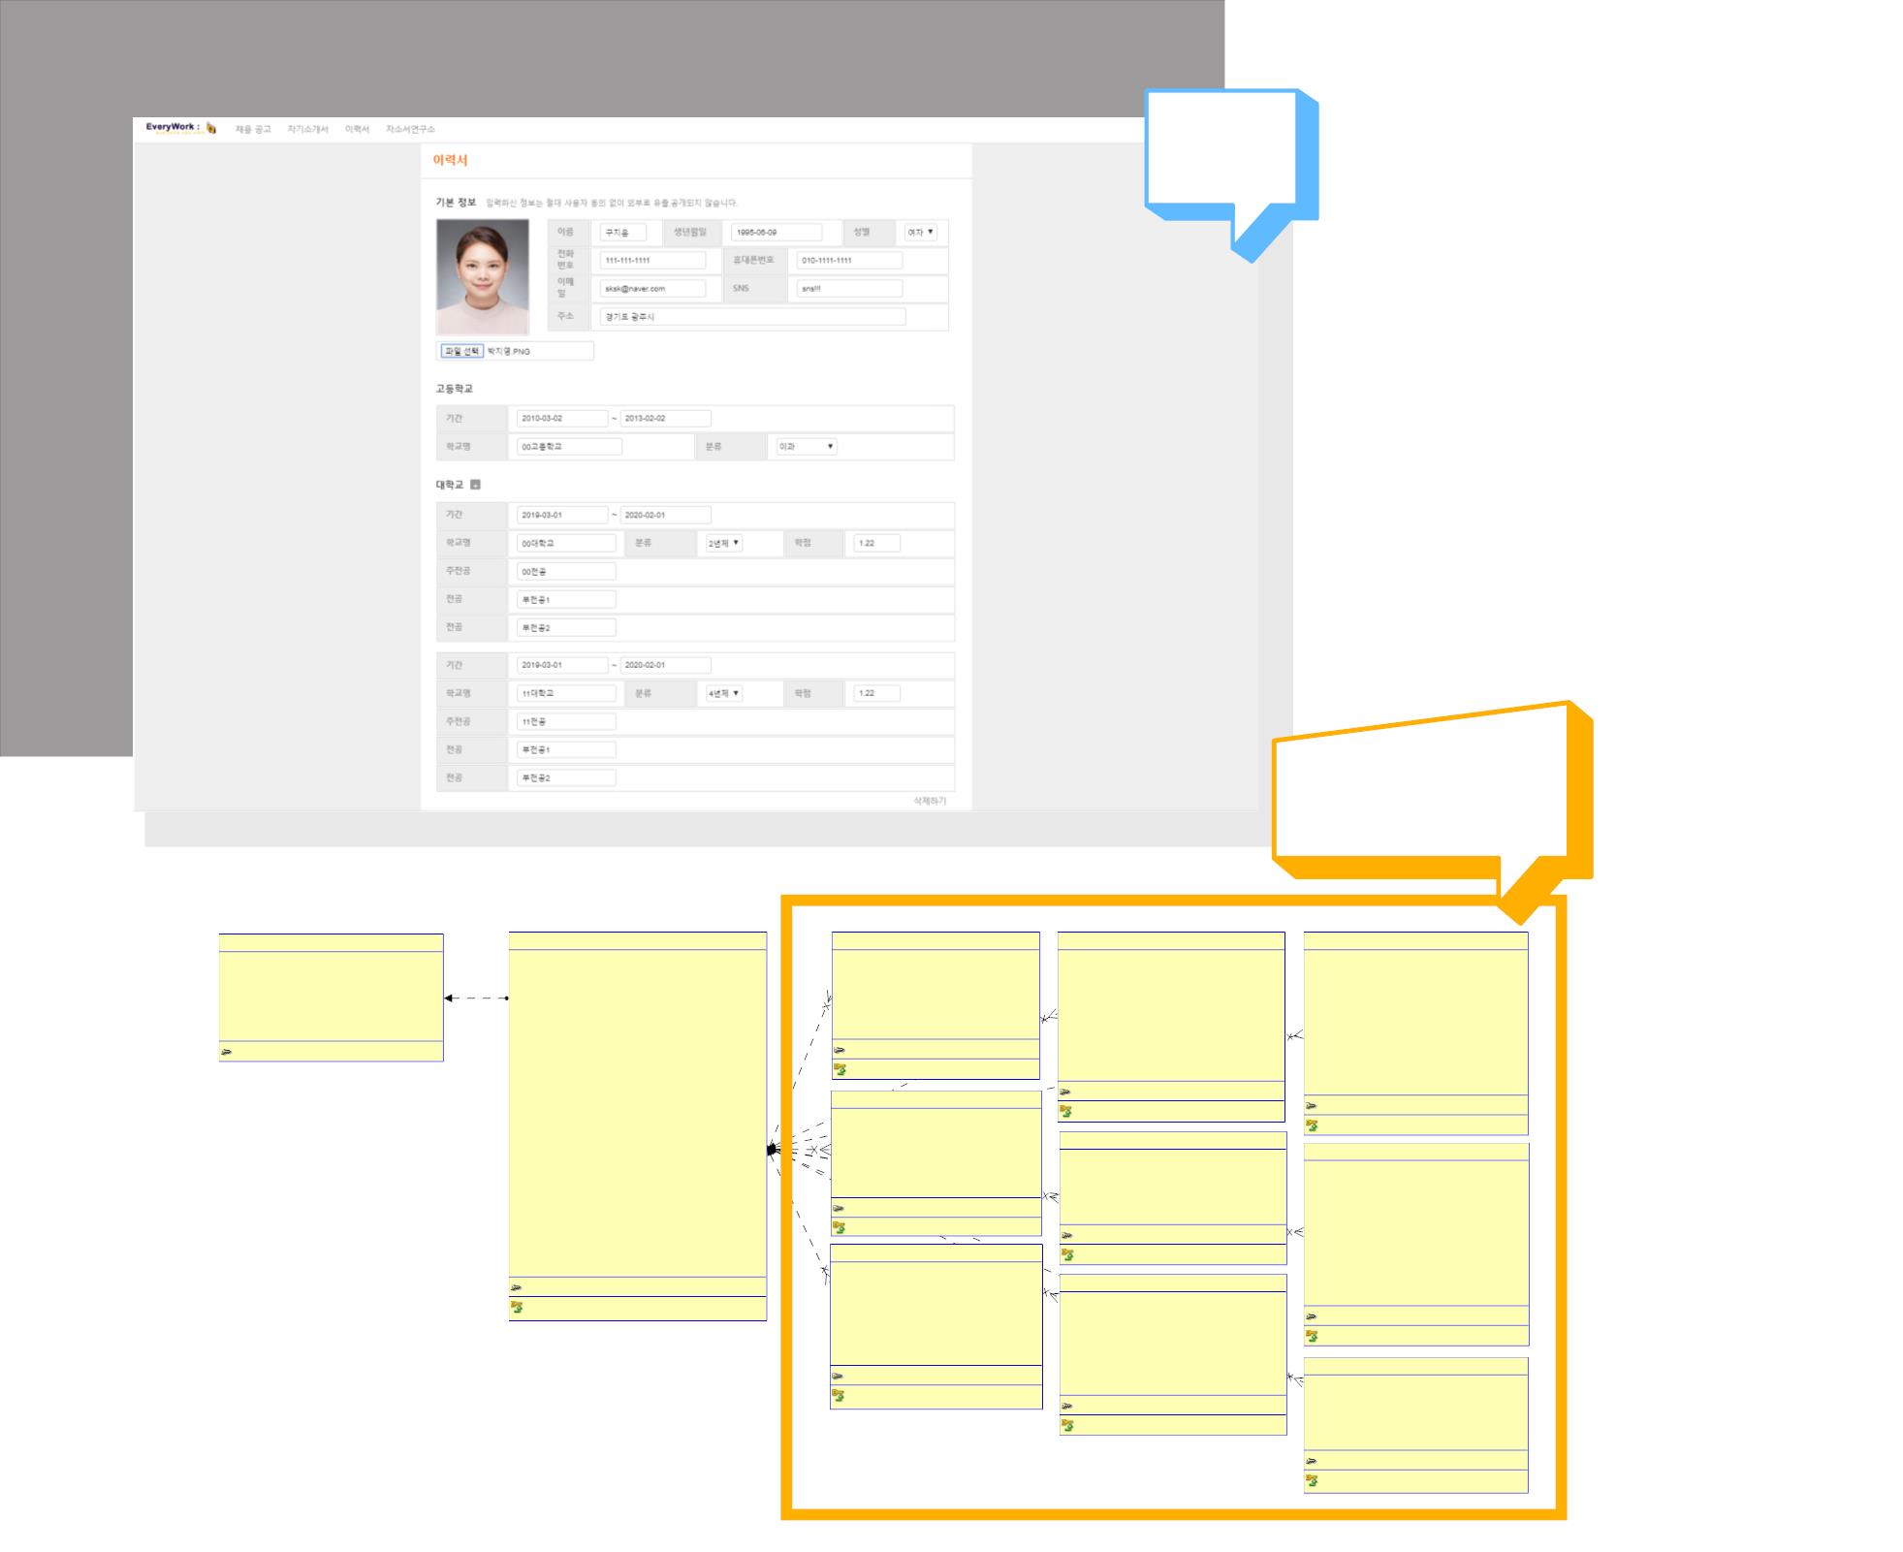
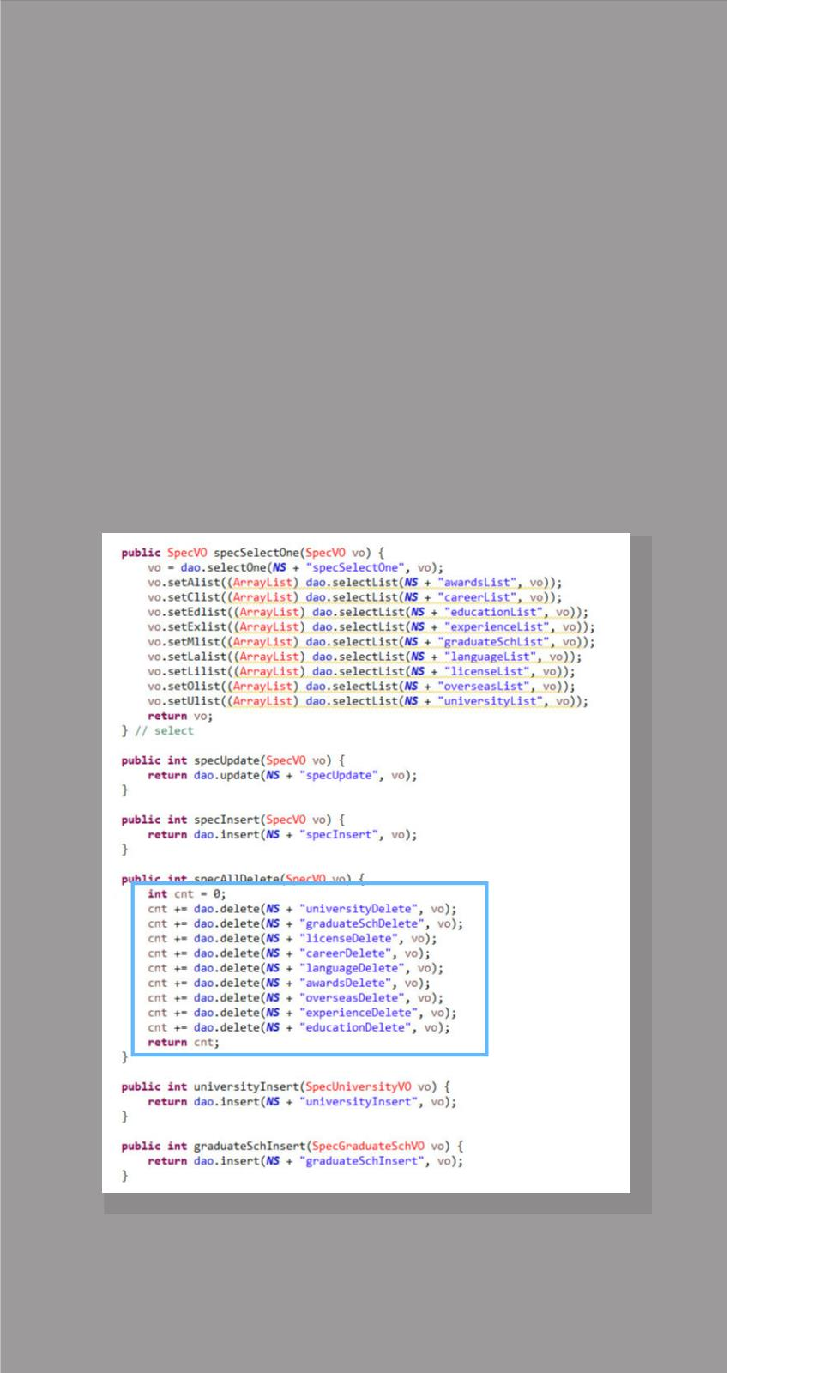
이력서
페이지
03 UI·기술상세
사용자페이지
이력서
DAO
자신의 스펙을 무한으로
작성할 수 있어요
DB 설계
SCOTT.EMEMBER
VARCHAR2 (50 BYTE)
P
F
*
SPEC_ID
SCOTT.SPEC
NUMBER (5)
P
F
*
AW_ID
SCOTT.AWARDS
SCOTT.CAREER
SCOTT.UNIVERSITY
P
*
*
*
*
*
*
EMEM_ID
EMEM_ID
VARCHAR2 (50 BYTE)
VARCHAR2 (200 BYTE)
VARCHAR2 (10 BYTE)
VARCHAR2 (10 BYTE)
CHAR (1 BYTE)
SPEC_ID
NUMBER (5)
NUMBER (5)
P
F
*
CAR_ID
NUMBER (5)
P
F
*
UNI_ID
NUMBER (5)
EMEM_PW
VARCHAR2 (20 BYTE)
VARCHAR2 (10 BYTE)
VARCHAR2 (13 BYTE)
VARCHAR2 (10 BYTE)
SPEC_PT
AW_NAME
AW_STORY
AW_PUB
VARCHAR2 (20 BYTE)
VARCHAR2 (20 BYTE)
VARCHAR2 (20 BYTE)
VARCHAR2 (10 BYTE)
SPEC_ID
NUMBER (5)
SPEC_ID
NUMBER (5)
EMEM_NAME
EMEM_PNUM
EMEM_BIRTHD
SPEC_NAME
SPEC_BIRTHD
SPEC_GENDER
SPEC_NUM
CAR_NAME
CAR_SPERIOD
CAR_EPERIOD
CAR_RANK
CAR_DEP
VARCHAR2 (20 BYTE)
VARCHAR2 (10 BYTE)
VARCHAR2 (10 BYTE)
VARCHAR2 (10 BYTE)
VARCHAR2 (10 BYTE)
VARCHAR2 (200 BYTE)
VARCHAR2 (200 BYTE)
UNI_SPERIOD
UNI_EPERIOD
UNI_NAME
UNI_KIND
VARCHAR2 (10 BYTE)
VARCHAR2 (10 BYTE)
VARCHAR2 (20 BYTE)
VARCHAR2 (10 BYTE)
NUMBER (3,2)
EMEM_GENDER CHAR (2 BYTE)
EMEMBER_PK (EMEM_ID)
VARCHAR2 (13 BYTE)
VARCHAR2 (13 BYTE)
VARCHAR2 (50 BYTE)
VARCHAR2 (50 BYTE)
VARCHAR2 (100 BYTE)
VARCHAR2 (10 BYTE)
VARCHAR2 (10 BYTE)
VARCHAR2 (20 BYTE)
VARCHAR2 (10 BYTE)
CHAR (1 BYTE)
AW_DATE
UNI_GRADE
UNI_MAJOR
UNI_SMAJOR1
UNI_SMAJOR2
SPEC_PHONENUM
SPEC_EMAIL
SPEC_SNS
AWARDS_PK (AW_ID)
CAR_WORK
CAR_RES
VARCHAR2 (20 BYTE)
VARCHAR2 (20 BYTE)
VARCHAR2 (20 BYTE)
SPEC_ADD
SYS_C0013124 (SPEC_ID)
CAREER_PK (CAR_ID)
SPEC_HSPERIOD
SPEC_HEPERIOD
SPEC_HNAME
SPEC_HKIND
SPEC_VET
P
F
*
LAN_ID
SCOTT.LANGUAGE
SYS_C0013120 (SPEC_ID)
UNIVERSITY_PK (UNI_ID)
SYS_C0013114 (SPEC_ID)
SPEC_ID
NUMBER (5)
LAN_SORT
LAN_NAME
LAN_GRADE
LAN_DATE
NUMBER (5)
SCOTT.OVERSEAS
VARCHAR2 (20 BYTE)
VARCHAR2 (20 BYTE)
VARCHAR2 (30 BYTE)
VARCHAR2 (10 BYTE)
P
*
OV_ID
NUMBER (5)
P
F
*
GRA_ID
SCOTT.GRADUATESCH
SPEC_OBS
CHAR (1 BYTE)
F
SPEC_ID
NUMBER (5)
SPEC_ID
NUMBER (5)
SPEC_OBSCONTENT
SPEC_MIL
VARCHAR2 (50 BYTE)
CHAR (1 BYTE)
OV_COUNTRY
OV_PUB
VARCHAR2 (20 BYTE)
VARCHAR2 (20 BYTE)
VARCHAR2 (200 BYTE)
GRA_SPERIOD
GRA_EPERIOD
GRA_NAME
GRA_KIND
NUMBER (5)
SPEC_MILSPERIOD
SPEC_MILEPERIOD
SPEC_MILDIS
SPEC_RANK
VARCHAR2 (10 BYTE)
VARCHAR2 (10 BYTE)
VARCHAR2 (10 BYTE)
VARCHAR2 (10 BYTE)
LANGUAGE_PK (LAN_ID)
SYS_C0013122 (SPEC_ID)
OV_PURPOSE
VARCHAR2 (10 BYTE)
VARCHAR2 (10 BYTE)
VARCHAR2 (20 BYTE)
VARCHAR2 (10 BYTE)
NUMBER (3,2)
SCOTT.EDUCATION
OVERSEAS_PK (OV_ID)
SYS_C0013126 (SPEC_ID)
GRA_GRADE
GRA_MAJOR
GRA_SMAJOR1
GRA_SMAJOR2
P
F
*
EDU_ID
NUMBER (5)
SCOTT.EXPERIENCE
VARCHAR2 (20 BYTE)
VARCHAR2 (20 BYTE)
VARCHAR2 (20 BYTE)
SPEC_PK (SPEC_ID)
SPEC_ID
NUMBER (5)
SYS_C0013112 (EMEM_ID)
EDU_NAME
EDU_PUB
EDU_SDATE
EDU_EDATE
EDU_STORY
VARCHAR2 (20 BYTE)
VARCHAR2 (20 BYTE)
VARCHAR2 (10 BYTE)
VARCHAR2 (10 BYTE)
VARCHAR2 (200 BYTE)
P
F
*
EXP_ID
NUMBER (5)
SPEC_ID
NUMBER (5)
GRADUATESCH_PK (GRA_ID)
SYS_C0013116 (SPEC_ID)
EXP_NAME
EXP_PUB
VARCHAR2 (20 BYTE)
VARCHAR2 (20 BYTE)
VARCHAR2 (10 BYTE)
VARCHAR2 (10 BYTE)
VARCHAR2 (200 BYTE)
EDUCATION_PK (EDU_ID)
SYS_C0013130 (SPEC_ID)
EXP_SDATE
EXP_EDATE
EXP_STORY
P
F
*
LIC_ID
SCOTT.LICENSE
SPEC_ID
LIC_NAME
LIC_PUB
LIC_GRADE
NUMBER (5)
EXPERIENCE_PK (EXP_ID)
SYS_C0013128 (SPEC_ID)
NUMBER (5)
VARCHAR2 (20 BYTE)
VARCHAR2 (20 BYTE)
VARCHAR2 (10 BYTE)
LICENSE_PK (LIC_ID)
SYS_C0013118 (SPEC_ID)

Slide 28
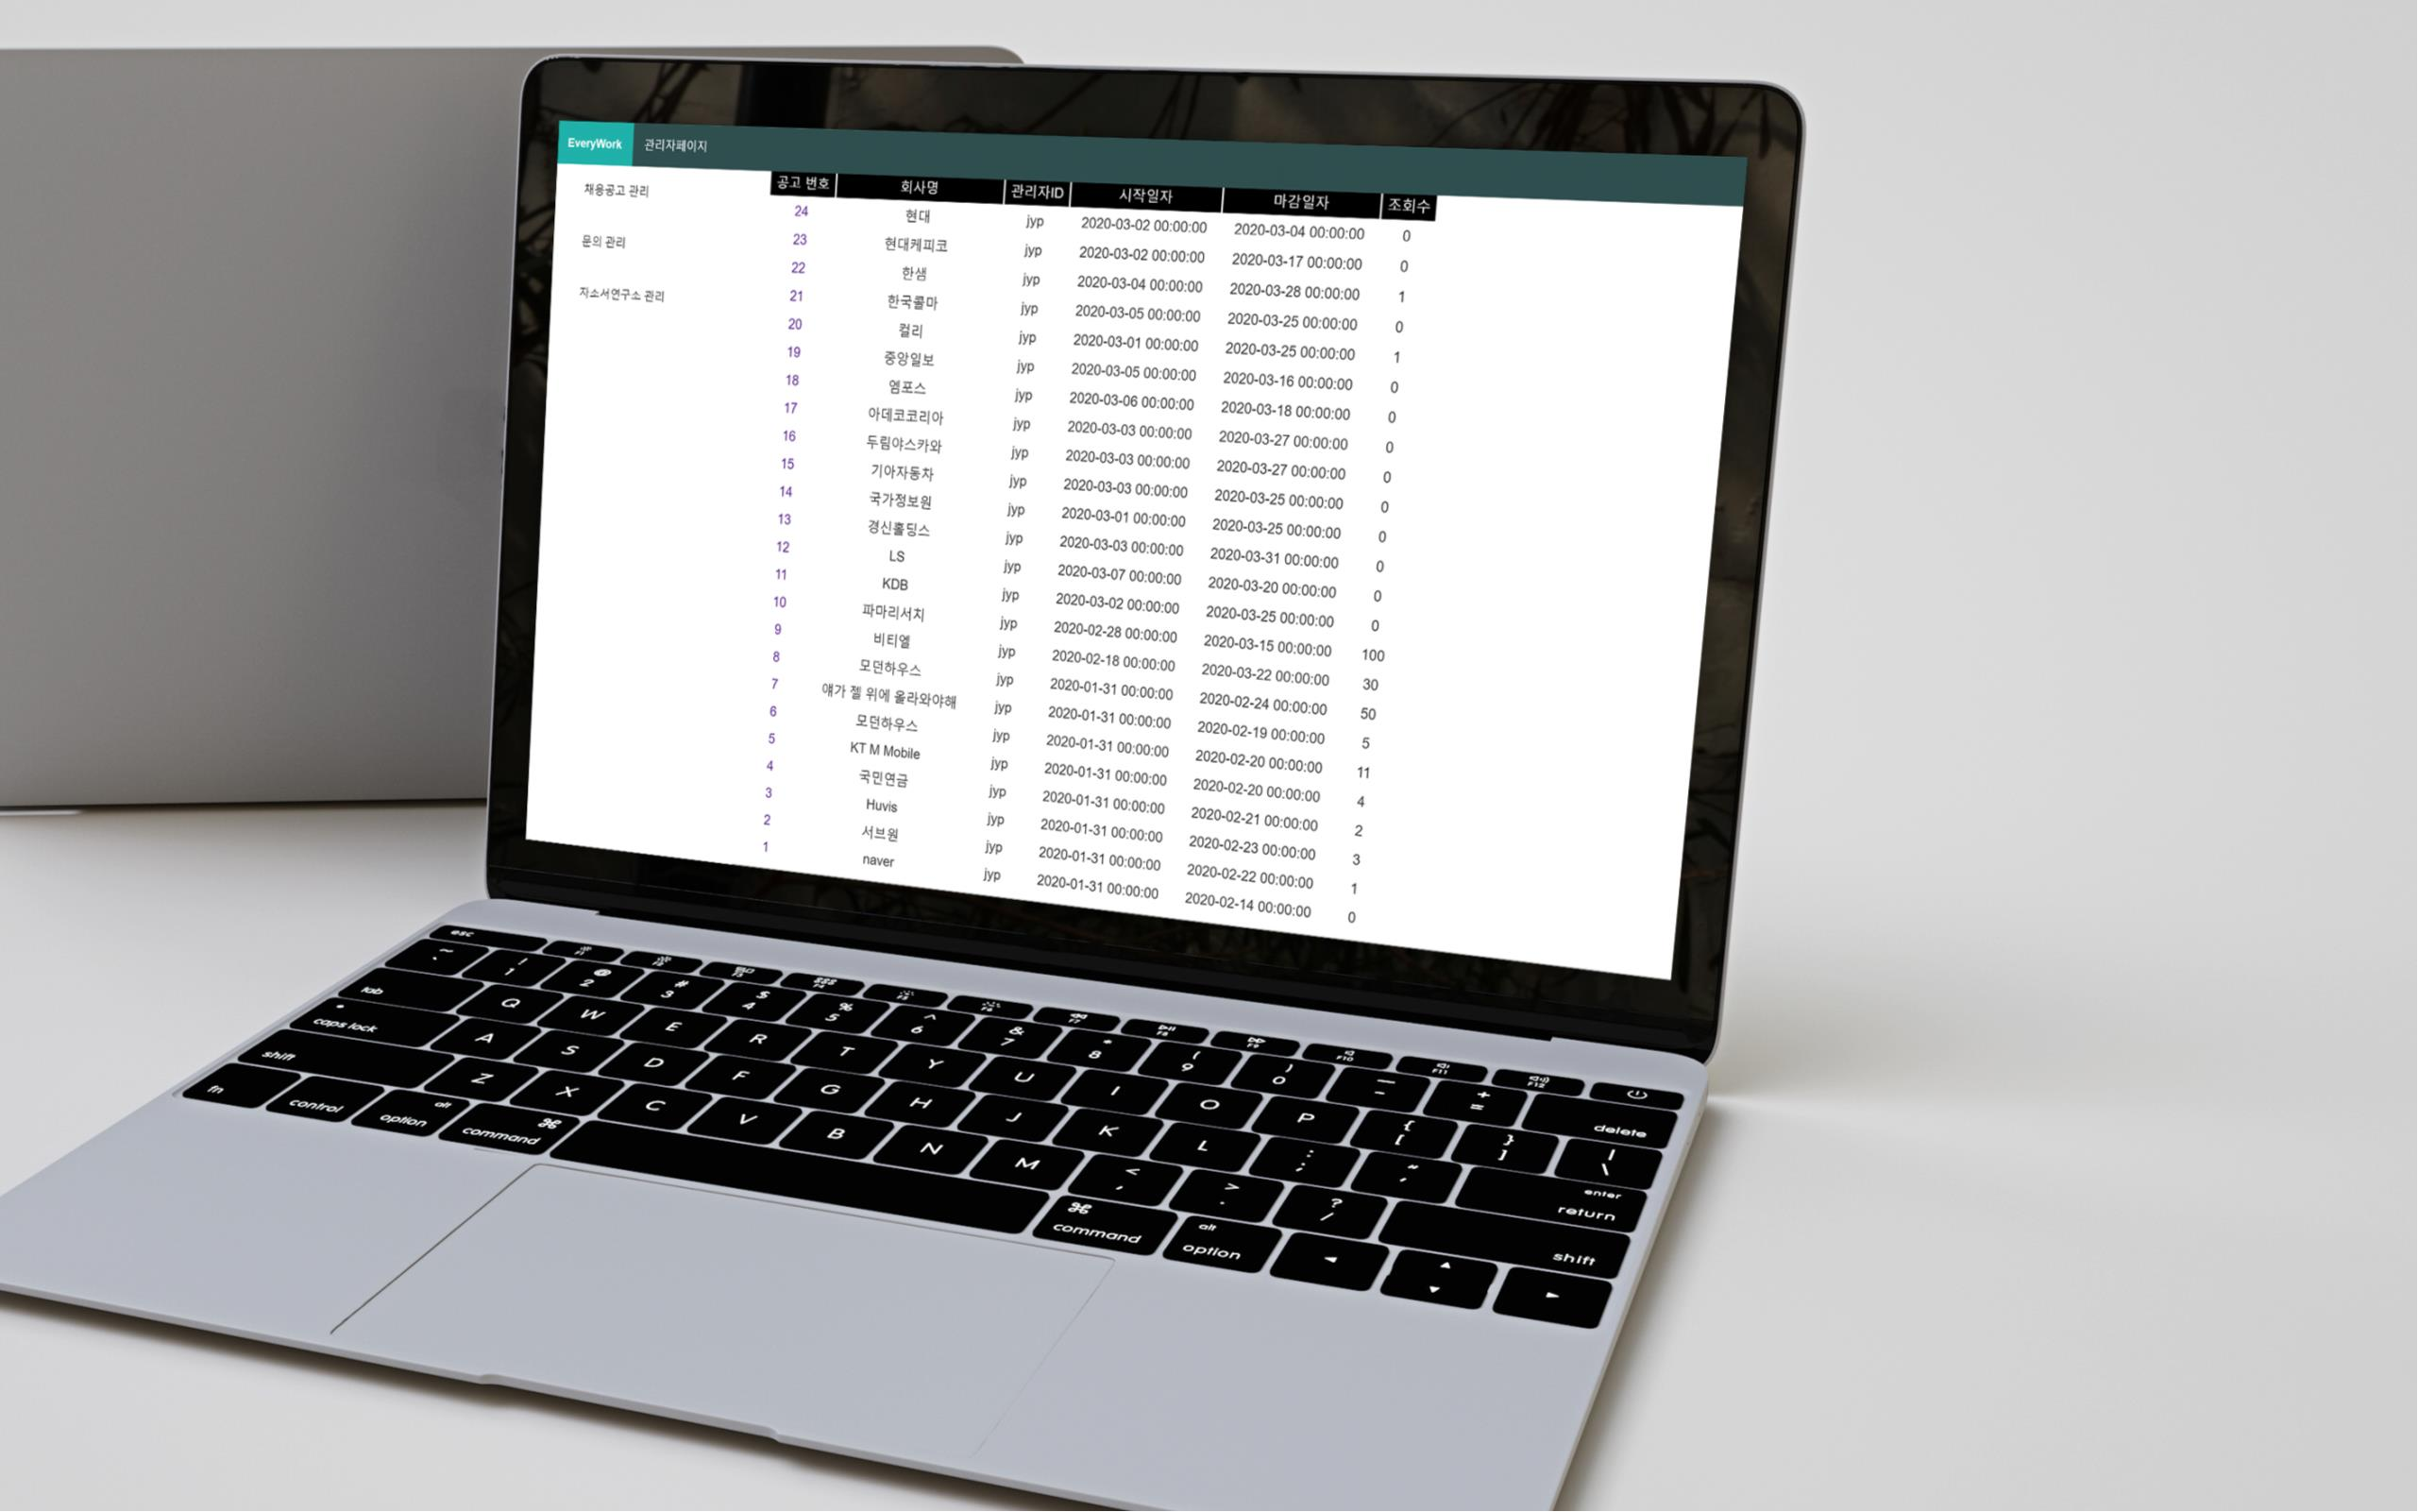
관리자서비스

Slide 29

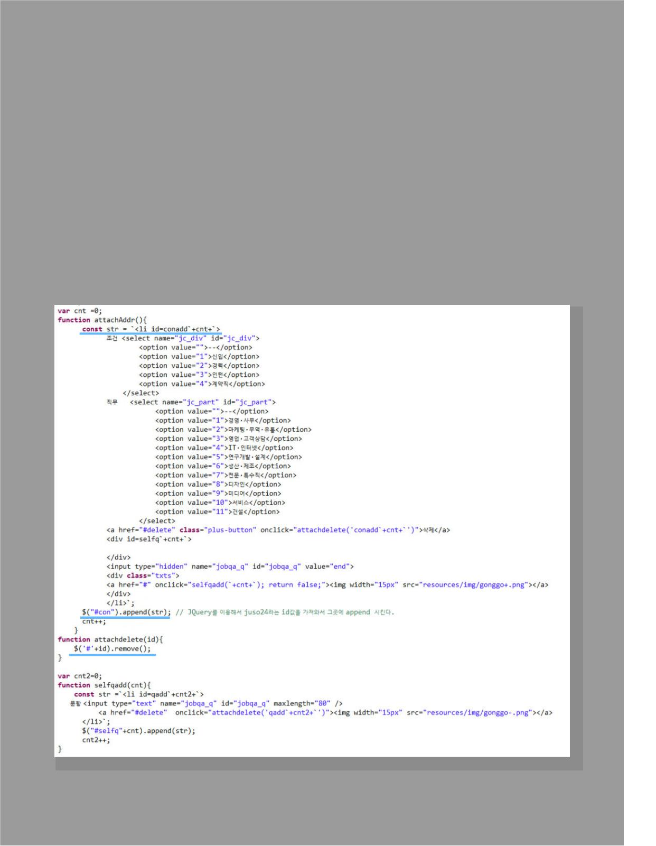
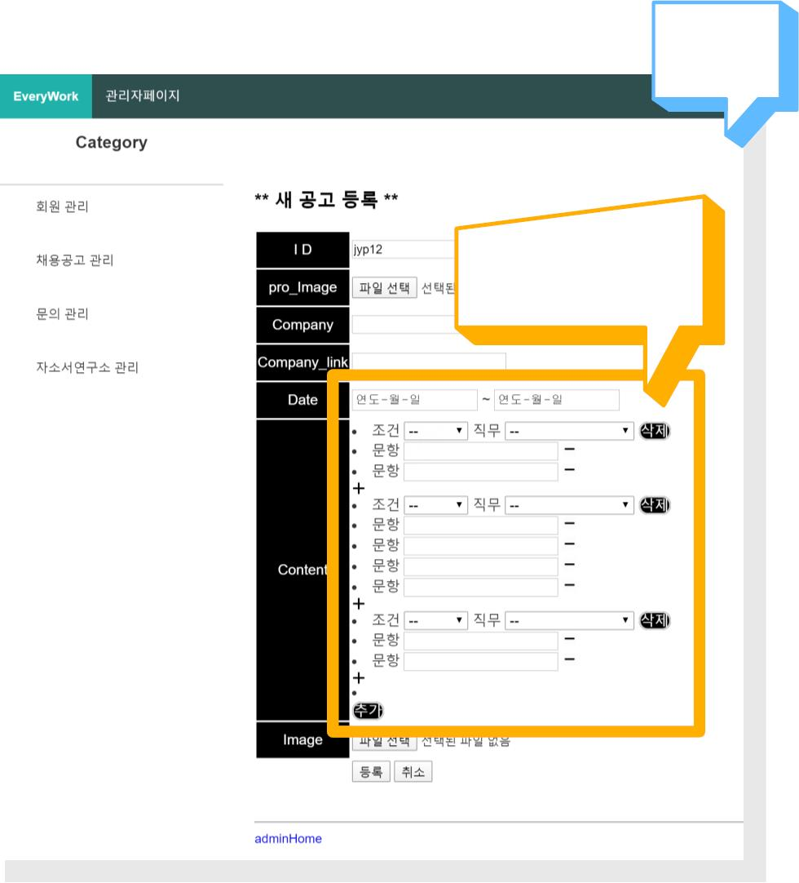
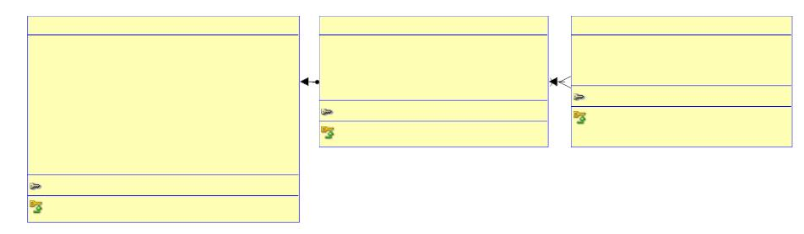
채용공고
03 UI·기술상세
관리페이지
관리자페이지
채용공고관리
조건/직무/문항을
제한없이 추가 가능해요
jQuery
DB 설계
P
F
*
JOBOPEN_ID
SCOTT.JOBOPEN
NUMBER (5)
P
F
*
JC_ID
SCOTT.JOBCATEGORY
NUMBER (5)
P
F
*
JOBQA_ID
JC_ID
SCOTT.JOBQA
ADMIN_ID
VARCHAR2 (50 BYTE)
VARCHAR2 (400 BYTE)
VARCHAR2 (50 BYTE)
VARCHAR2 (200 BYTE)
DATE
JOBOPEN_ID
JC_DIV
NUMBER (5)
NUMBER (5)
*
*
*
*
*
*
*
JOBOPEN_PIMG
JOBOPEN_COMPANY
JOBOPEN_LINK
JOBOPEN_SDATE
JOBOPEN_EDATE
JOBOPEN_CIMG
JOBOPEN_COUNT
*
*
VARCHAR2 (50 BYTE)
VARCHAR2 (50 BYTE)
JOBQA_Q
NUMBER (5)
JC_PART
JOBQA_PK (JOBQA_ID)
SYS_C0013153 (JC_ID)
VARCHAR2 (200 BYTE)
DATE
JOBCATEGORY_PK (JC_ID)
SYS_C0013151 (JOBOPEN_ID)
VARCHAR2 (400 BYTE)
NUMBER (5)
JOBOPEN_PK (JOBOPEN_ID)
SYS_C0013147 (ADMIN_ID)

Slide 30

감사합니다 :D

